Slide 1
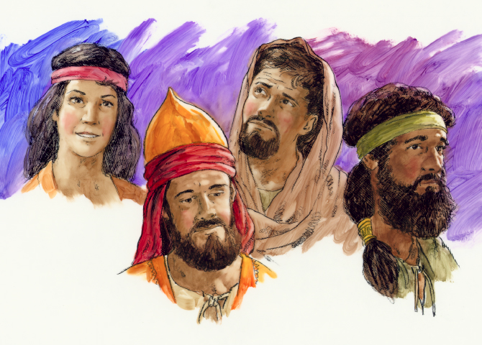
قضاة
د. ريك جريفيث, مؤسسة الدراسات اللاهوتية الأردنية
BibleStudyDownloads.org

Slide 2
الكلمة المفتاحية
172
39
الفشل
قضاة

Slide 3
الموضوع الرئيسي
172
الفشل تحت الحكم الإلهي
قضاة

Slide 4
الآية المفتاحية
172
و في تلك الأيام لم يكن ملك في إسرائيل
كان كل واحد يعمل ما يحسن في عينيه
(17 : 6, 21 : 25)
قضاة

Slide 5

بيان الملكوت
39
فشل إسرائيل في تنفيذ حكم الله المباشر على الشعب وظهرت الحاجة إلى ملك بار ليقود الأمة تحت نظام الملكية (21 : 25)
قضاة

Slide 6
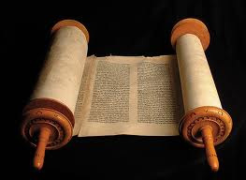
البيان الموجز
172
41
فشل إسرائيل تحت الحكم الإلهي بسبب عصيان عدم الإيمان يتناقض مع عناية الله الرحيمة في تأديب وتحرير إسرائيل من خلال القضاة ليحضهم على الخضوع للملوك الجدد المعينين إلهياً في ملكية بارة
قضاة

Slide 7

العهد
42ب
عدم أمانة إسرائيل المتكررة للعهد الموسوي سببت دوائر من الخطية بدون حدوث دمار كامل بسبب أمانة الله للعهد الإبراهيمي
قضاة

Slide 8

الفداء
42ب
قدم الله بأمانته مخلصين لإسرائيل (2 : 18) الذين خدموا كرواد لفداء المسيح الذي سيدين الفجار ويخلص أولاده (رو 10 : 13)
قضاة

Slide 9
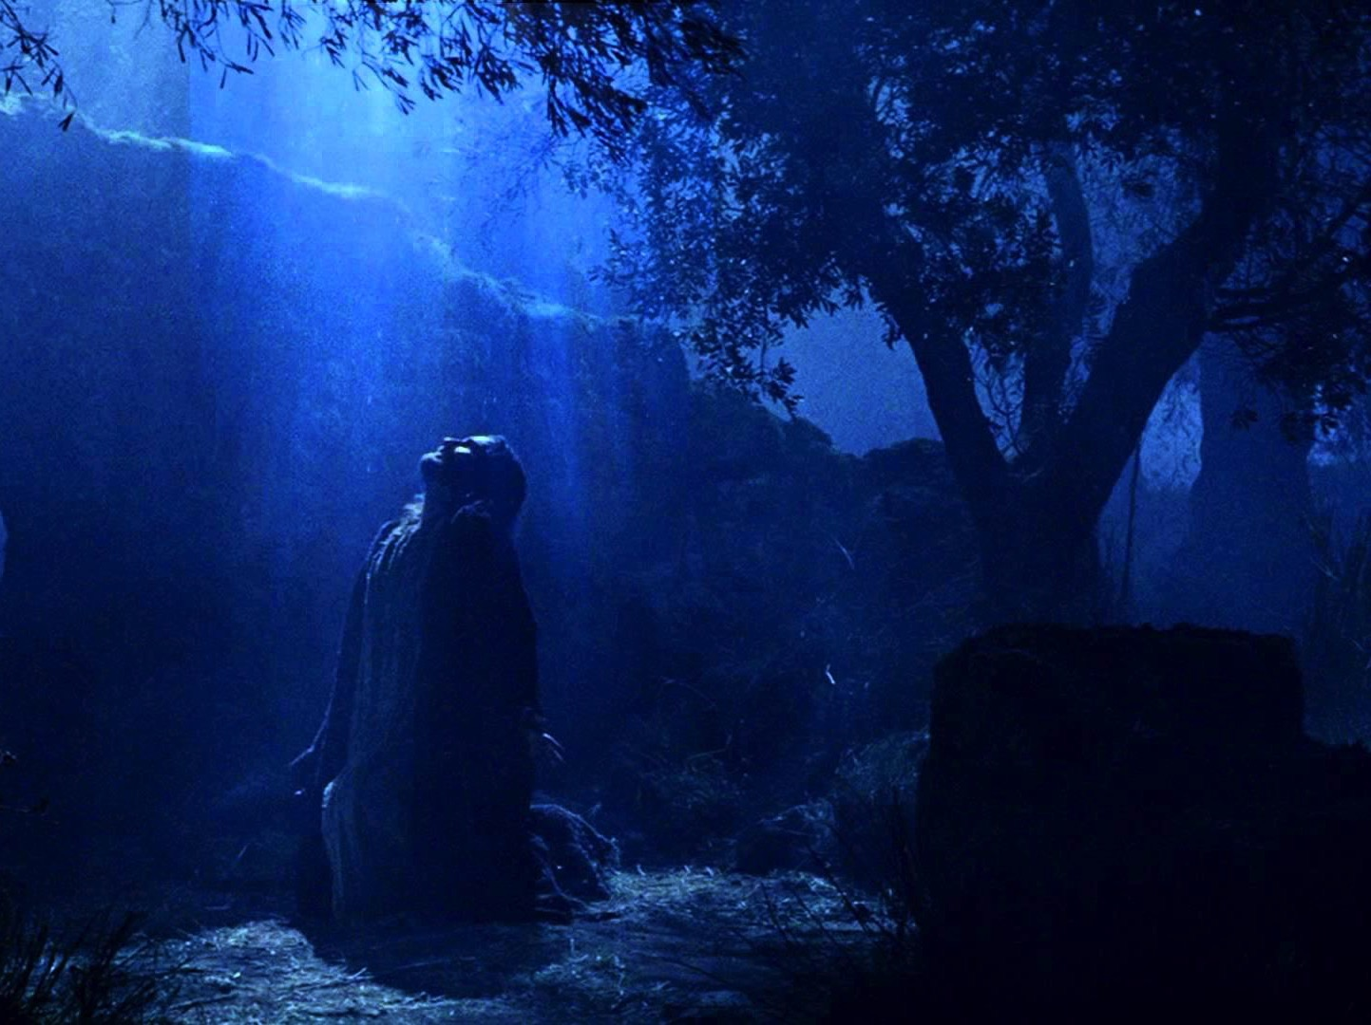
المسيا
42أ
أقام الله القضاة ليمثلوا يسوع المسيح المحرر والقاضي والحاكم الأخير ليس لموقع محدد فحسب ولكن للعالم أجمع
قضاة

Slide 10
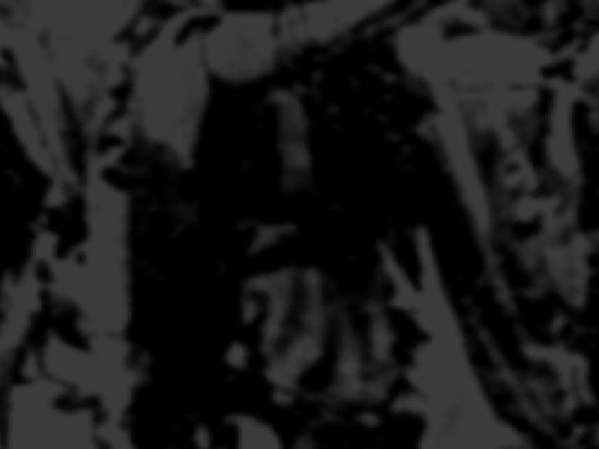
القضاة
172
الفشل تحت الحكم الإلهي
امتلاك غير كامل
التحرير بواسطة القضاة
الحاجة للملكية
1: 1-2: 5
2: 6-16: 31
17-21
التدهور
التأديب
الفساد
أسباب الدورات
لعنات الدورات
ظروف الدورات
العيش مع الكنعانيين
الحرب مع الكنعانيين
العيش مثل الكنعانيين
العصيان العسكري 1
العصيان الروحي
2: 1-5
مقدمة
2: 6-
3: 6
الجنوب
3: 7-31
الشمال
4: 1-
5: 31
الوسط
6: 1
-10: 2
الشرق
10: 3-
12: 7
الشمال
12: 8-15
الغرب
13: 1-16: 31
الفساد الديني
17-18
الفساد الأخلاقي
19-21
كنعان
341 سنة (1390-1049 ق.م)

Slide 11
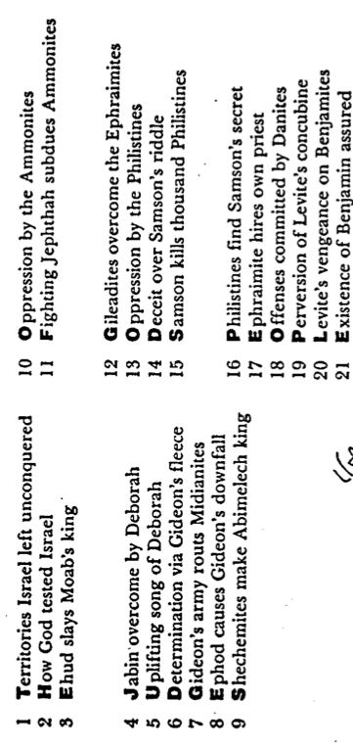
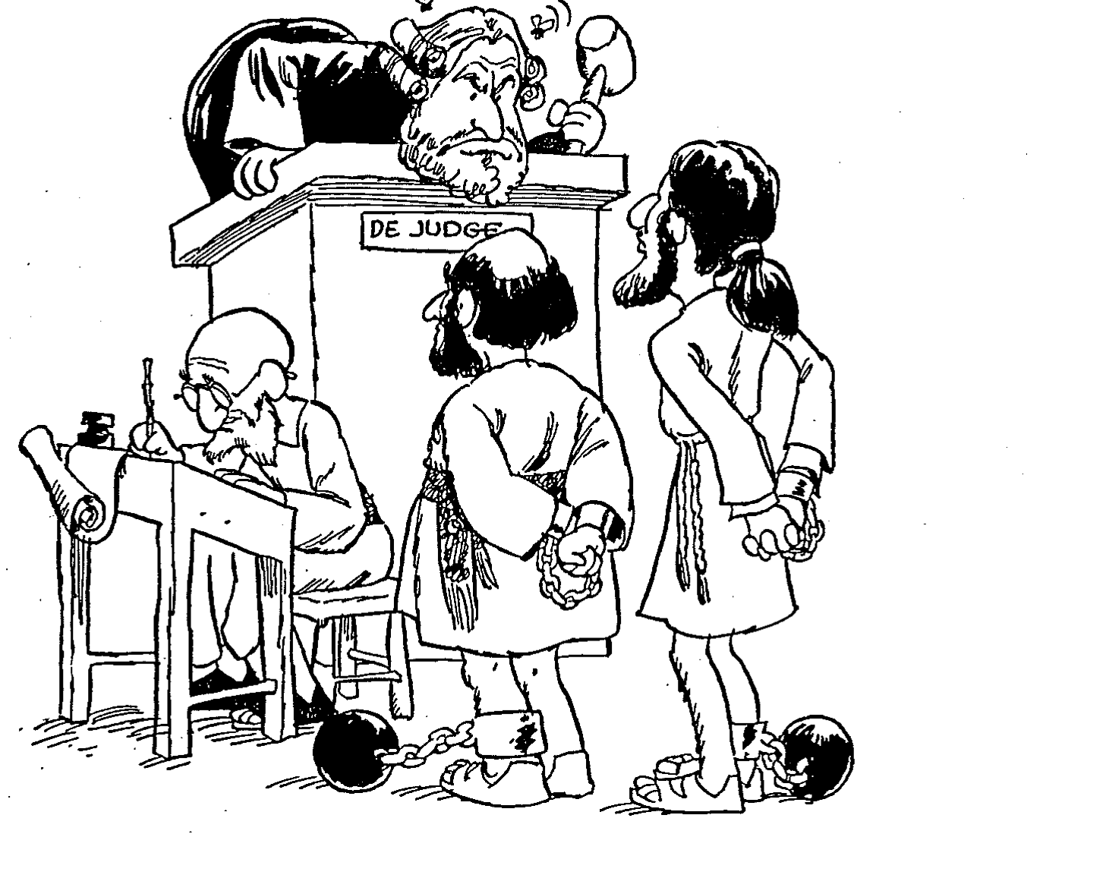
Barry Huddleston, The Acrostic Summarized Bible (Grand Rapids: Baker, 1992)
قضاة
10. قهر من قبل العمونيين
11. يفتاح المحارب يهزم العمونيين
12. الجلعاديين يهزمون الأفرايميين
13. قهر من قبل الفلسطيين
14. خداع لغز شمشون
15. شمشمون يقتل ألف فلسطيني
16. الفلسطيون يكتشفون سر شمشون
17. أفرايم يعين كاهن خاص
18. خطايا الدانيين
19. انحراف زوجات اللاويين
20. انتقام اللاويين من بنيامين
21. تأكيد وجود بنيامين
1. مناطق لم يغزوها إسرائيل
2. كيف امتحن الله إسرائيل
3. إهود يقتل ملك مؤاب
4. هزيمة يابين من دبورة
5. ترنيمة دبورة
6. علامات جزة الصوف
7. جيش جدهون يهزم المديانيين
8. الأفود سبب سقوط جعون
9. أهل شكيم يملكون أبيمالك

Slide 12
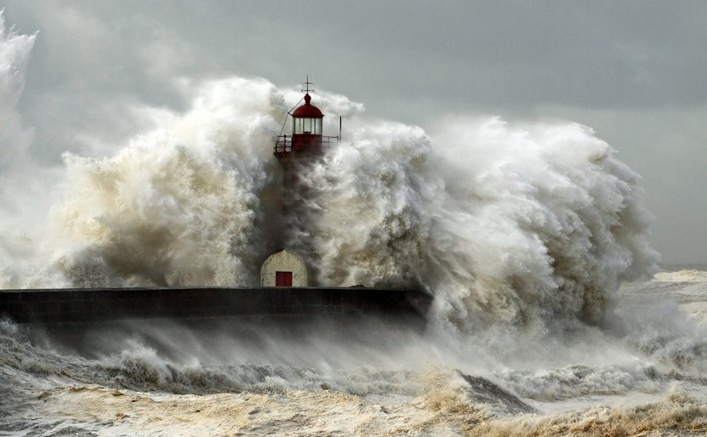
كن صامداً
قضاة
د. ريك جريفيث• مؤسسة الدراسات اللاهوتية الأردنية
CICFamily.com • BibleStudyDownloads.org

Slide 13
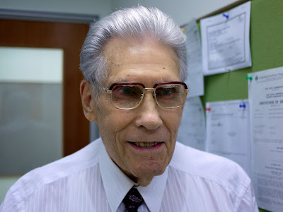
د. إي إن بولسون
1 نيسان 1925 – 13 تشرين أول 2017
Notes:
A full 64 years later, he was still ministering in Singapore until the Lord called him home on 13 October 2017.
Dr. P, as he was affectionately known, established the School of Theology (English) at Singapore Bible College in 1958—the year I was born!

Slide 14
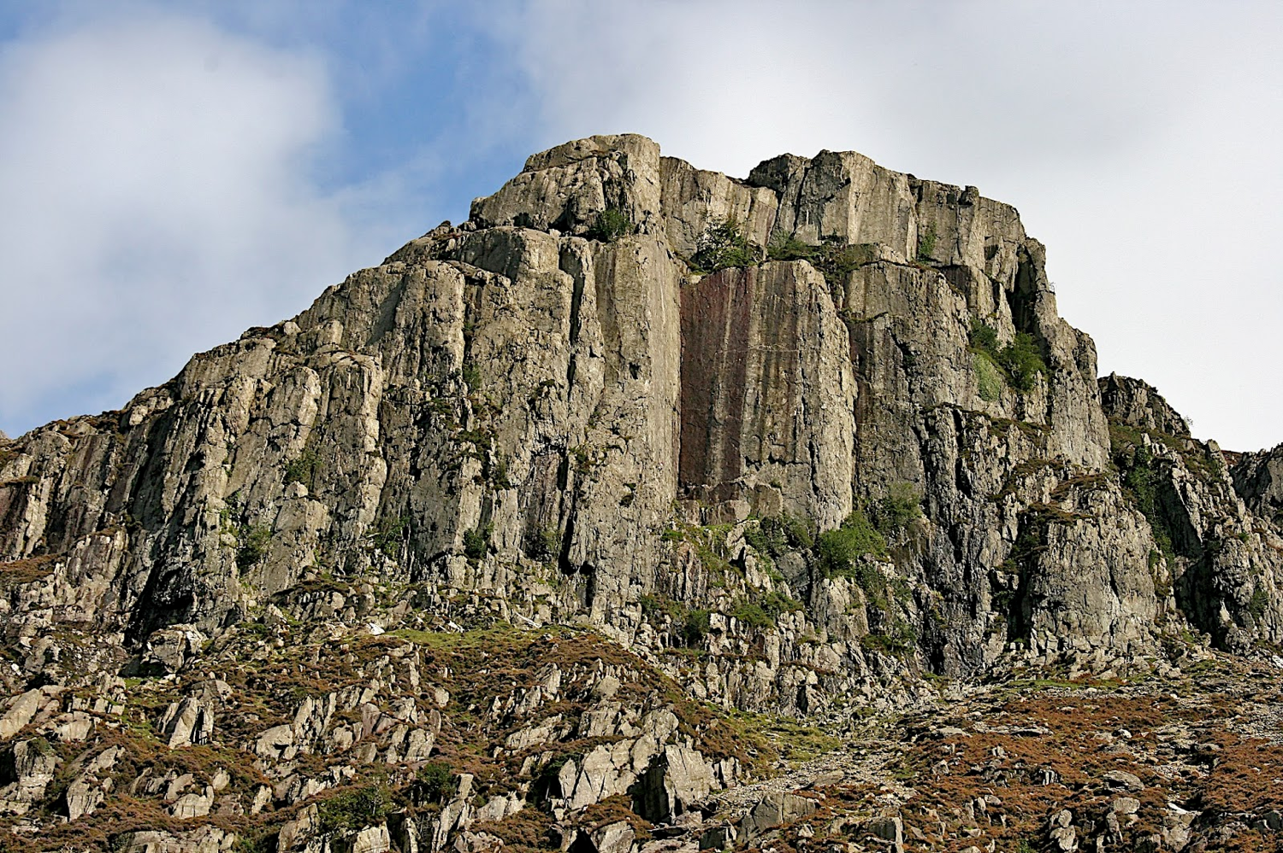
لماذا يجب أن تكون صامداً في اختيارك الله كملك؟
3 أسباب
قضاة
Notes:
Today we will see three reasons to place God as king.

Slide 15
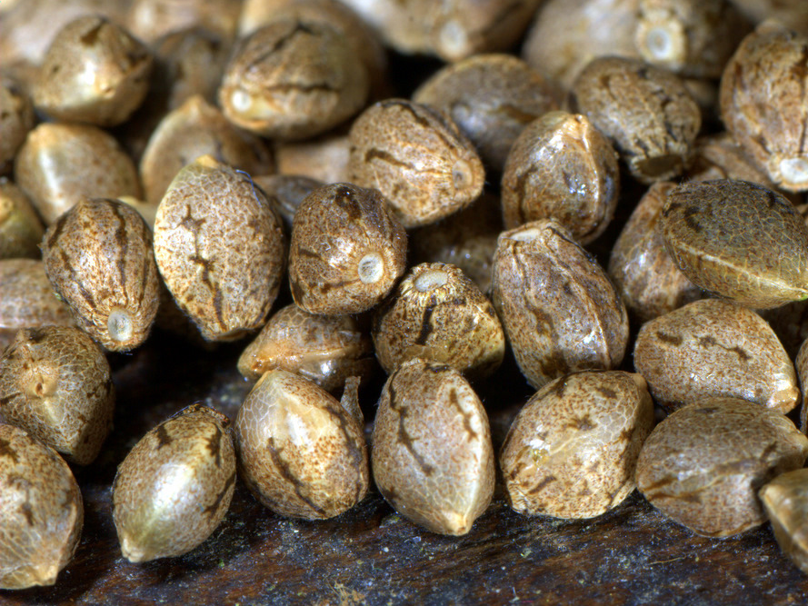
1. الطاعة الناقصة تنتج ثمار الفشل (1 – 2)
قضاة
Notes:
Rejecting God’s lordship through disobeying him as king leads to trouble.

Slide 16

2. النسبوية ( الإرتباط بالمجتمع المحيط ) تقود إلى الدوران في الخطية (3 – 16)
قضاة
Notes:
We go in circles when we follow our rules instead of God’s absolute standards.

Slide 17
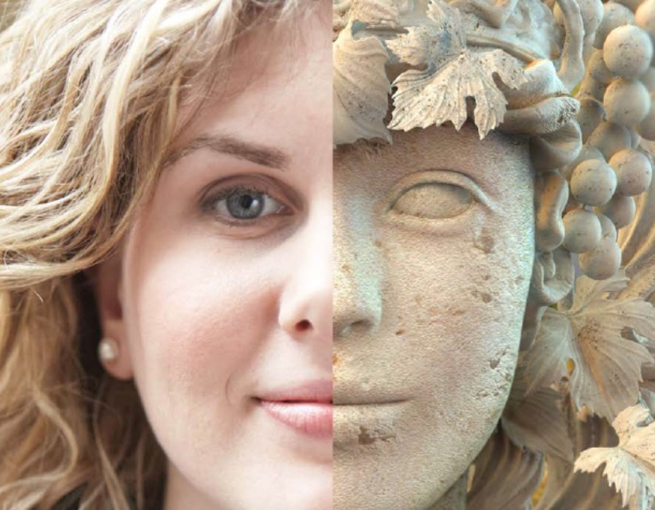
3. النسبوية تقود إلى الوثنية (17 – 21)
قضاة
Notes:
Whims instead of wisdom worships a different god.

Slide 18
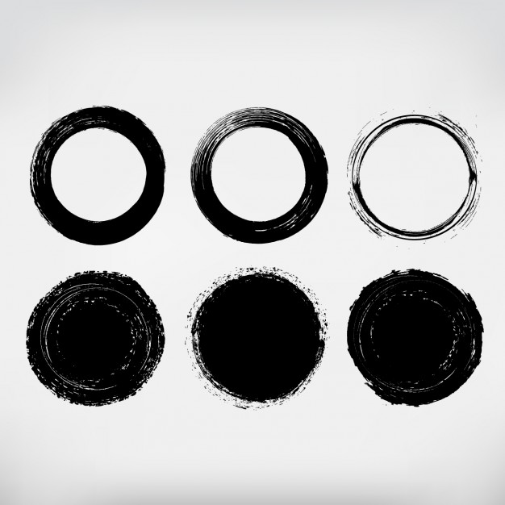
الفكرة الرئيسية
اجعل الله ملكاً ولا تدخل دوار الوثنية والخطية
قضاة
Notes:
Be steadfast with God as king so you don’t have to fail over and over (restatement).

Slide 19

سؤال للنقاش
كيف تتشابه أيامنا الحالية مع تلك الفترة؟
النسبوية : أنقذ الحيتان لكن أقتل البشر
العلمانية : لا أسمح لديانتي أن تؤثر على نظرتي السياسية
الجنس غير الشرعي : ما يفعله القائد في غرفة نومه هو شأنه وليس
شأني
قضاة

Slide 21
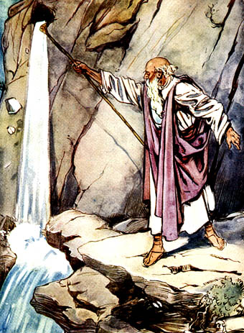
ميلاد شعب
خروج
لاويين
عدد
يشوع
هم
التشكيل
التقديس
التحضير
الإمتلاك
نحن
الخلاص
التعليم
المسير
الراحة
Notes:
BE-06-Joshua-13
OS-00-Book Overviews-113
OS-02-Exodus-173
OS-03-Leviticus-41
OS-04-Numbers-23
OS-06-Joshua-06
OS-07-قضاة-21

Slide 22
من هم هؤلاء القضاة؟
173
اسم القضاة (شافاط)
- هؤلاء الذين يتصرفون كمعطي القانون، قضاة، حكام (ب د ب 1047ب 1ب)
- هم الذين يطلقون أو يحررون الناس أولاً قبل حكمهم

Slide 23
التأليف والتاريخ
173
على الأغلب صموئيل
ما بين تتويج شاول (1043 ق.م) وفتح داود لأورشليم (1004 ق.م)

Slide 24
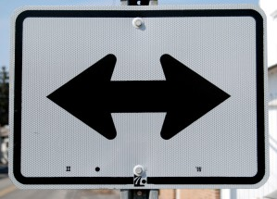
النسبوية

Slide 25
تثنية 7: 1-4
¹«مَتَى أَتَى بِكَ الرَّبُّ إِلهُكَ إِلَى الأَرْضِ الَّتِي أَنْتَ دَاخِلٌ إِلَيْهَا لِتَمْتَلِكَهَا، وَطَرَدَ شُعُوبًا كَثِيرَةً مِنْ أَمَامِكَ: الْحِثِّيِّينَ وَالْجِرْجَاشِيِّينَ وَالأَمُورِيِّينَ وَالْكَنْعَانِيِّينَ وَالْفِرِزِّيِّينَ وَالْحِوِّيِّينَ وَالْيَبُوسِيِّينَ، سَبْعَ شُعُوبٍ أَكْثَرَ وَأَعْظَمَ مِنْكَ، ²وَدَفَعَهُمُ الرَّبُّ إِلهُكَ أَمَامَكَ، وَضَرَبْتَهُمْ، فَإِنَّكَ تُحَرِّمُهُمْ.

Slide 26
تثنية 7: 1-4
لاَ تَقْطَعْ لَهُمْ عَهْدًا، وَلاَ تُشْفِقْ عَلَيْهِمْ، ³وَلاَ تُصَاهِرْهُمْ. بْنَتَكَ لاَ تُعْطِ لابْنِهِ، وَبِنتْهُ لاَ تَأْخُذْ لابْنِكَ. ⁴لأَنَّهُ يَرُدُّ ابْنَكَ مِنْ وَرَائِي فَيَعْبُدُ آلِهَةً أُخْرَى، فَيَحْمَى غَضَبُ الرَّبِّ عَلَيْكُمْ وَيُهْلِكُكُمْ سَرِيعًا.

Slide 27
المفاتيح
172
الكلمة المفتاحية
الفشل
الآية المفتاحية
قض 17: 6، 21: 25
و في تلك الأيام لم يكن ملك في إسرائيل
كان كل واحد يعمل ما يحسن في عينيه

Slide 28
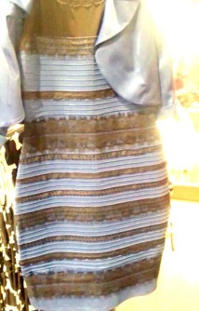
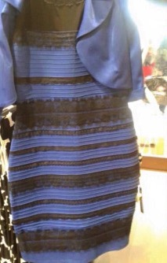
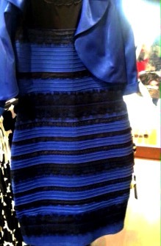
ما هو لون فستان الزواج؟
أبيض وذهبي؟
أم
أزرق وأسود؟
الصورة الأصلية في المنتصف. على اليسار ، أبيض متوازن كما لو كان الفستان ذهبيًا أبيض. على اليمين أبيض - متوازن إلى أزرق - أسود.
Notes:
RELATIVISM even applies to the color of a dress
Ambiguous Wedding Dress Color Causes Internet Stir
Scripture: قضاة 17:6; Proverbs 12:15; Proverbs 14:12; Proverbs 16:25
Source: "THE SCIENCE OF WHY NO ONE AGREES ON THE COLOR OF THIS DRESS" by Adam Rogers for Science on Wired.com, 2/26/15 at:
http://www.wired.com/2015/02/science-one-agrees-color-dress/
Contributor: Illustration Exchange
Visit the source
There's no doubt you saw it AND that you had an opinion on it—the viral pic of a wedding dress—is it white and gold or blue and black? That question taunted the internet and social media for days.
It all began when a mother-of-the-bride sent a pic to the bride and groom of the dress she planned to wear to her daughter's wedding. They were confounded. The bride saw the dress as white and gold; the groom saw it as blue and black. Before the feud could threaten their upcoming nuptials, they posted the pic to Facebook and solicited the opinions of their friends to end the debate.
Alas, it only ignited even greater debate. Within hours, the pic had gone viral and, it seemed, the entire world was debating the issue. People standing in the same room, at the same time, saw the dress as different colors. What's more, some saw the dress as white and gold one minute, then as blue and black the next.
Color perception experts soon began weighing in on the phenomenon.
Adam Rogers, writing for SCIENCE on Wired.com, explains it this way:
Light enters the eye through the lens—different wavelengths corresponding to different colors. The light hits the retina in the back of the eye where pigments fire up neural connections to the visual cortex, the part of the brain that processes those signals into an image. Critically, though, that first burst of light is made of whatever wavelengths are illuminating the world, reflecting off whatever you're looking at. Without you having to worry about it, your brain figures out what color light is bouncing off the thing your eyes are looking at, and essentially subtracts that color from the "real" color of the object. "Our visual system is supposed to throw away information about the illuminant and extract information about the actual reflectance," says Jay Neitz, a neuroscientist at the University of Washington. "But I've studied individual differences in color vision for 30 years, and this is one of the biggest individual differences I've ever seen." (Neitz sees white-and-gold.)
In other words, our brains recognize that the shading of the light that is illuminating an object can alter the "real" appearance of that object, so our brains have been programmed to filter out the illumination and focus primarily on the light waves reflecting off the object itself. As keen a computer as our brain is, it is not always able to make that distinction.
Scientists and graphic designers have both since taken long looks at the dress, both in photos and in real life. Their conclusion? The dress is indeed blue and black, not white and gold. While the context of the illuminating light (at the time the photo was taken) created a nearly perfectly ambiguous image, diagnostics of the RGB values (the color saturations of the dress itself) were able to conclusively determine its true color.
Application:
So, the confusion over the color of the mother-of-the-bride dress is the result of "a nearly perfectly ambiguous image."
Perfect ambiguity--sounds like the moral state of the world we live in today! What is white or black--blue or gold? Right and wrong have become confused by the spiritual context of our age.
Just as the light that illuminates an object can alter the appearance of that object, so the opinions and influences of the world can alter our perceptions and cloud our discernment. Yet even as there is a right answer to the true colors of a dress, there is a right answer to the question of what is morally right or wrong.
So often, finding the truth is simply a matter of filtering out the extraneous, competing waves of worldly opinion that would blind us to the genuine reflection of God's truth.
"All the people did whatever seemed right in their own eyes" (قضاة 17:6, NLT).
"The way of a fool is right in his own eyes, but a wise man is he who listens to counsel" (Proverbs 12:15, NASB).
"There is a way which seems right to a man, but its end is the way of death," (Proverbs 14:12, NASB; cf. Proverbs 16:25 et al).
____________
"The original image is in the middle. At left, white-balanced as if the dress is white-gold. At right, white-balanced to blue-black."
http://www.wired.com/2015/02/science-one-agrees-color-dress/

Slide 29
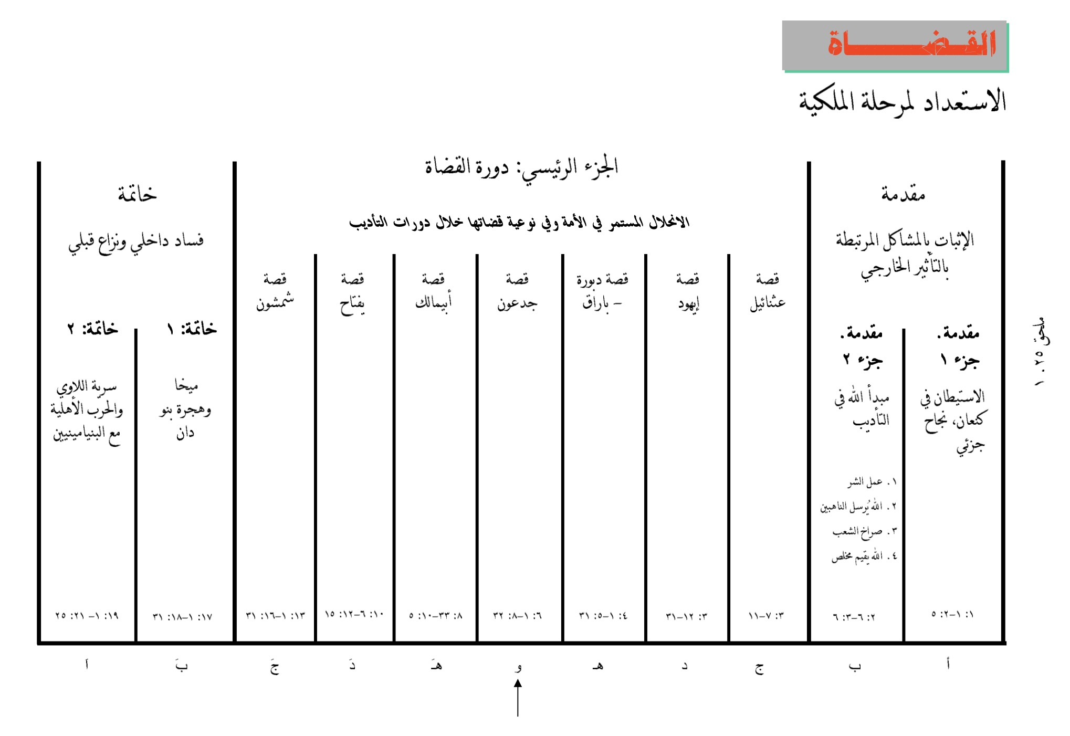
Chiasm in Judges

Slide 30
كن صامداً
قضاة
د. ريك جريفيث• مؤسسة الدراسات اللاهوتية الأردنية
CICFamily.com • BibleStudyDownloads.org

Slide 31
د. إي إن بولسون
1 نيسان 1925 – 13 تشرين أول 2017
Notes:
A full 64 years later, he was still ministering in Singapore until the Lord called him home on 13 October 2017.
Dr. P, as he was affectionately known, established the School of Theology (English) at Singapore Bible College in 1958—the year I was born!

Slide 32
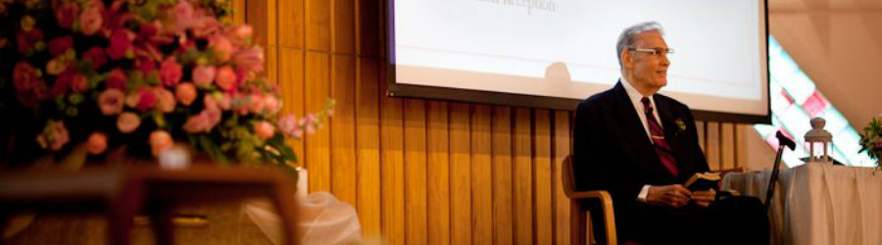
د. إي إن بولسون
وصل سنغافورة في 17 آذار 1953
Notes:
Our world tempts us to trust anything or anyone but God. Yet God provides rare examples of those who are steadfast in their faith. Dr. E. N. Poulson was such an example.
He arrived in Singapore from the USA on 17 March 1953 as a missionary to Indonesia. The plan was to apply for his visa from Singapore, then invest his life in Indonesia.

Slide 33
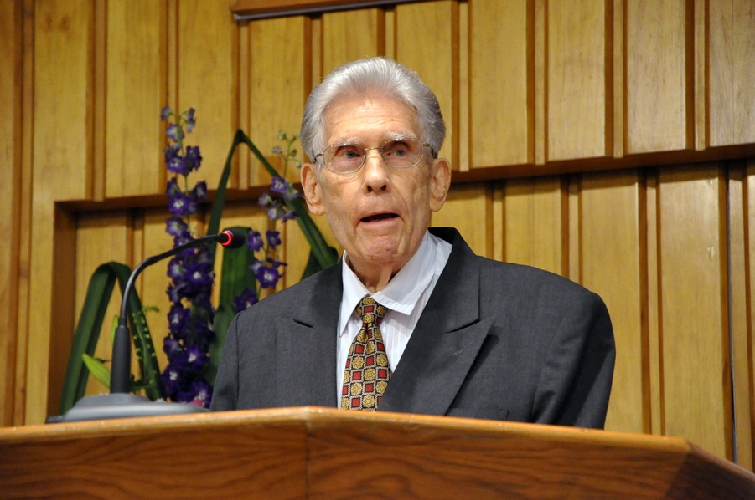
د. إي إن بولسون
Notes:
He actually served for 5 years at SBC before that, ironically, teaching the Chinese how to speak Indonesian. Such is the way God works. He brought an Ang Mo to Singapore to teach them the indigenous language of the island!
Dr. P served at SBC until 1988—a full 36 years. I often told him that one of my life goals was to beat his 36 years of service to the college. That will happen if I am able to continue until I am age 70.

Slide 34
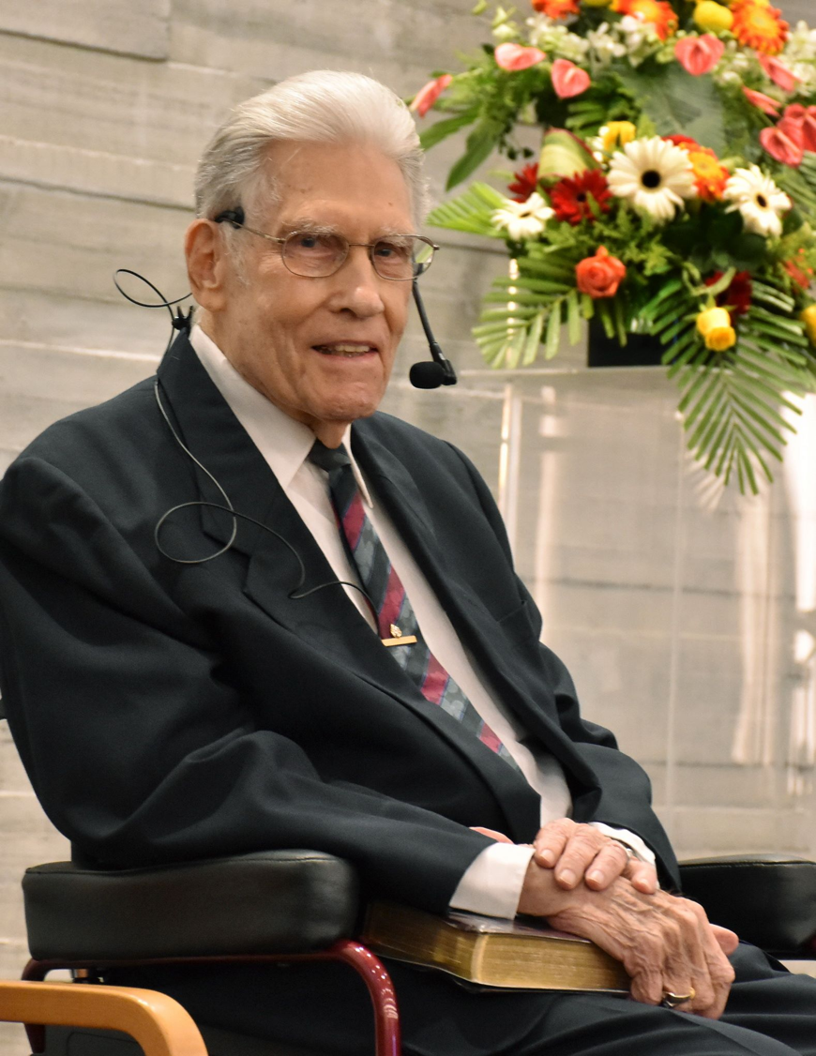
Dr E N Poulson
Notes:
He never intended to retire, so he never did. He taught a Tuesday night Bible Study to SS teachers at Grace Baptist all the way until three days before his home going.

Slide 35
صامداً
Notes:
Dr. P mentored me as my pastor at GBC for our first ten years in Singapore, but stayed in touch the 17 years since then. He was a model to me of one whose goal was to “be steadfast” in putting his trust in the Lord.

Slide 36
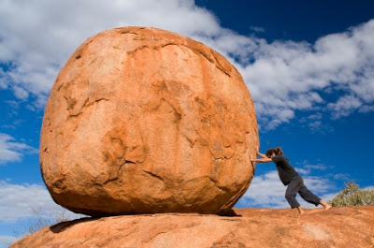
أين تضع ثقتك؟ هل لديك ثقة غير متقلقلة في الله؟
Notes:
How much money do you need to feel secure? One SBC student about 20 years ago said she was called to mission but needed to build up her bank account first. My colleague asked her how much she felt she needed in the bank before she left. With a straight face she noted, “Just 1$ million.”
Does your self worth come from your occupation, social standing, or national identity?
Do you place faith in scientists, philosophers, media personalities, or wealthy people—or in God?
Who is the real king or boss in your life that is worth your trust? I suggest that you be steadfast to trust God above all else.

Slide 37
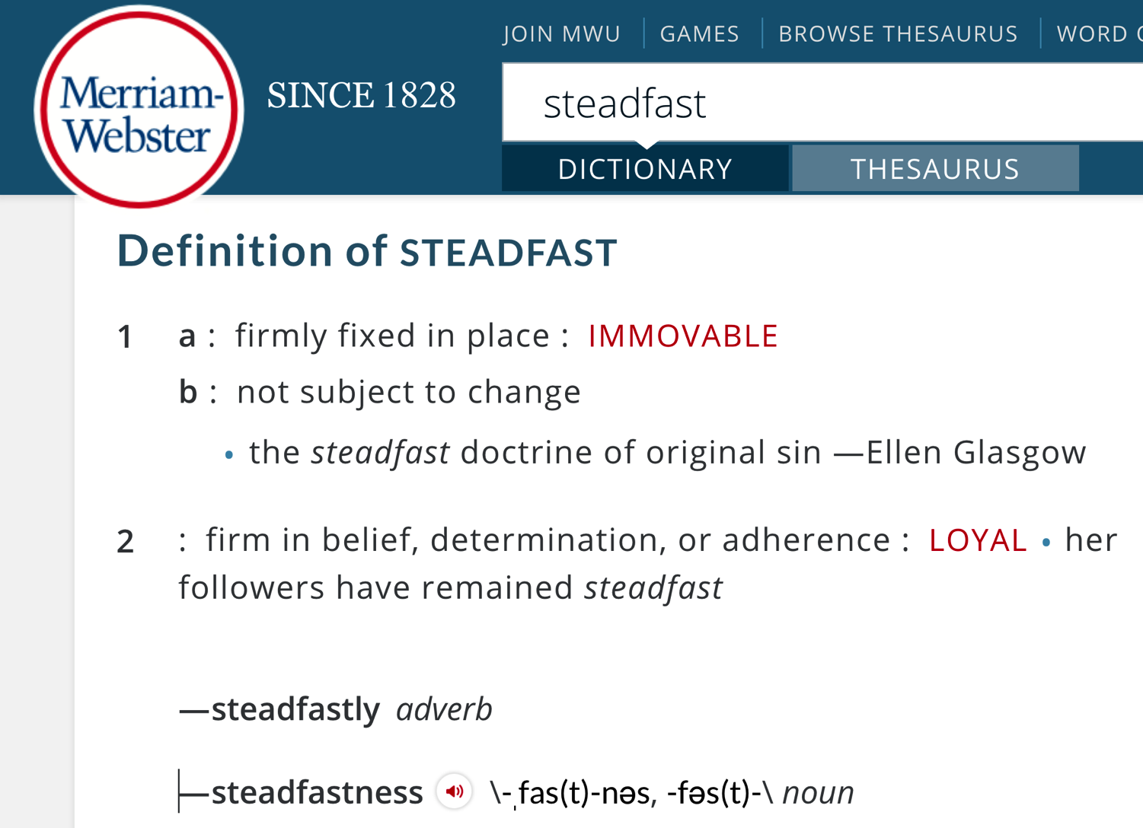
تعريف كلمة (ثابت)
1أ: ثابت باستمرار في مكانه : غير متحرك
ب: لا تخضع لتغيير العقيدة الثابتة من الخطيئة الأصلية
- إلين غلاسكو
2: ثبات الإيمان والعزم والتمسك: ثبات أتباعها المخلصين
Notes:
Being “steadfast” means to be immovable from your place.

Slide 38
لماذا يجب أن تكون ثابتاً
في اتخاذك الله كملك لك؟
Notes:
What is so bad about having relative standards?

Slide 39
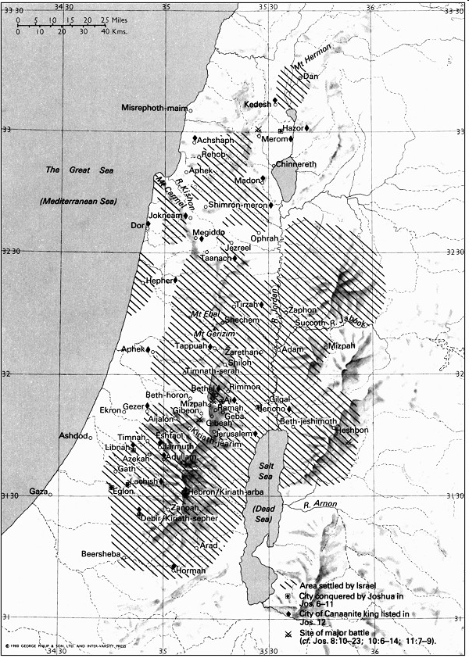
امتلاك الأرض بقيادة يشوع
181
New Bible Atlas
Notes:
The Israelites struggled to be steadfast, and today we will see why they trusted idols instead of trusting God.
Israel had completed the conquest and settled the majority of Canaan, and then Joshua died (book of Joshua).

Slide 40
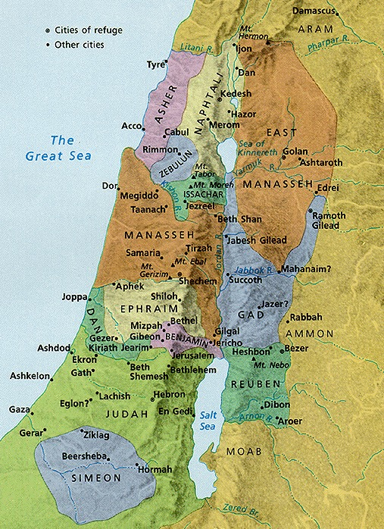
ما تم امتلاكه وما تم تقسيمه
171
أطلس الكتاب المقدس الجديد
امتلاك الأرض بقيادة يشوع
The Conquest
and
settlement
under Joshua
Notes:
The unsubdued land sadly placed pagan influences close to each tribe—but in the case of the coastal tribe of Dan (a huge tribe of 64,400), it took most of their territory, which led them to migrate to the far north.
__________
OS-05-Deut-309
OS-06-Joshua-188
OS-07-Judges-39, 58

Slide 41

الكلمة متاحة لهم
أسفار موسى الخمسة + يشوع
Notes:
By this time in the OT story, they have two written sources of God’s will—the Books of Moses and the Book of Joshua. Now, what would they do with them?

Slide 42
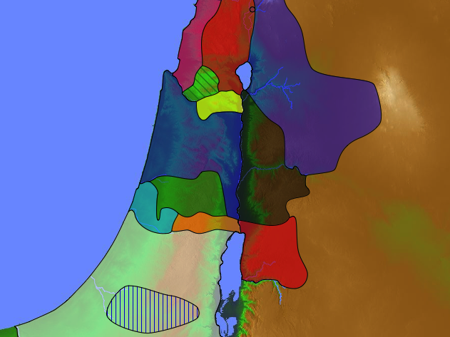
48 مدن اللاويِّين
171أ
6 مدن الملجأ
العدد الأصحاح 35
Notes:
لقد نشَرَ الله بحكمةٍ المعلِّمين داخل مدن إسرائيل (اللاويِّين) بين الناس حتَّى لا يضطرُّوا إلى الذهاب إلى أورشليم ليتعلَّموا كلمة الله. وكانت مدن الملجأ الستّ- التي كانت تحمي الناس من التعرُّض للانتقام- تتخلَّل المدن الأُخرى. هذان النظامان قدَّما الحقَّ إيجابيًّا (أي التعليم اللاويَّ) والحماية سلبيًّا (أي مدن الملجأ).
God wisely spread the instructors within Israel (Levites) among the people so they need not go to Jerusalem to learn his Word. Interspersed among them lay the six cities of refuge that guarded the people against revenge. These two systems positively provided truth (Levitical teaching) and negatively provided protection (refuge towns).
__________
Common-276
JE-10-Future Rule of Christ in Jerusalem (Is 2)-26
OS-06-Joshua-195
OS-07-Judges-41

Slide 43
القضاة
172
الفشل تحت الحكم الإلهي
امتلاك غير كامل
التحرير بواسطة القضاة
الحاجة للملكية
1: 1-2: 5
2: 6-16: 31
17-21
التدهور
التأديب
الفساد
أسباب الدورات
لعنات الدورات
ظروف الدورات
العيش مع الكنعانيين
الحرب مع الكنعانيين
العيش مثل الكنعانيين
العصيان العسكري 1
العصيان الروحي
2: 1-5
مقدمة
2: 6-
3: 6
الجنوب
3: 7-31
الشمال
4: 1-
5: 31
الوسط
6: 1
-10: 2
الشرق
10: 3-
12: 7
الشمال
12: 8-15
الغرب
13: 1-16: 31
الفساد الديني
17-18
الفساد الأخلاقي
19-21
كنعان
341 سنة (1390-1049 ق.م)

Slide 44
لماذا يجب أن تكون صامداً في اختيارك الله كملك؟
3 أسباب
قضاة
Notes:
Today we will see three reasons to place God as king.

Slide 45
1. الطاعة الناقصة تنتج ثمار الفشل (1 – 2)
قضاة
Notes:
Rejecting God’s lordship through disobeying him as king leads to trouble.

Slide 46
أدى احتلال إسرائيل غير المكتمل لكنعان لوجود حاجة إلى القضاة (1: 1-2: 5)

Slide 47
قضاة
د. ريك جريفيث, مؤسسة الدراسات اللاهوتية الأردنية
BibleStudyDownloads.org

Slide 48
Barry Huddleston, The Acrostic Summarized Bible (Grand Rapids: Baker, 1992)
قضاة
10. قهر من قبل العمونيين
11. يفتاح المحارب يهزم العمونيين
12. الجلعاديين يهزمون الأفرايميين
13. قهر من قبل الفلسطيين
14. خداع لغز شمشون
15. شمشمون يقتل ألف فلسطيني
16. الفلسطيون يكتشفون سر شمشون
17. أفرايم يعين كاهن خاص
18. خطايا الدانيين
19. انحراف زوجات اللاويين
20. انتقام اللاويين من بنيامين
21. تأكيد وجود بنيامين
1. مناطق لم يغزوها إسرائيل
2. كيف امتحن الله إسرائيل
3. إهود يقتل ملك مؤاب
4. هزيمة يابين من دبورة
5. ترنيمة دبورة
6. علامات جزة الصوف
7. جيش جدهون يهزم المديانيين
8. الأفود سبب سقوط جعون
9. أهل شكيم يملكون أبيمالك

Slide 49
قضاة 1

Slide 50
القضاة
172
الفشل تحت الحكم الإلهي
امتلاك غير كامل
التحرير بواسطة القضاة
الحاجة للملكية
1: 1-2: 5
2: 6-16: 31
17-21
التدهور
التأديب
الفساد
أسباب الدورات
لعنات الدورات
ظروف الدورات
العيش مع الكنعانيين
الحرب مع الكنعانيين
العيش مثل الكنعانيين
العصيان العسكري 1
العصيان الروحي
2: 1-5
مقدمة
2: 6-
3: 6
الجنوب
3: 7-31
الشمال
4: 1-
5: 31
الوسط
6: 1
-10: 2
الشرق
10: 3-
12: 7
الشمال
12: 8-15
الغرب
13: 1-16: 31
الفساد الديني
17-18
الفساد الأخلاقي
19-21
كنعان
341 سنة (1390-1049 ق.م)

Slide 51
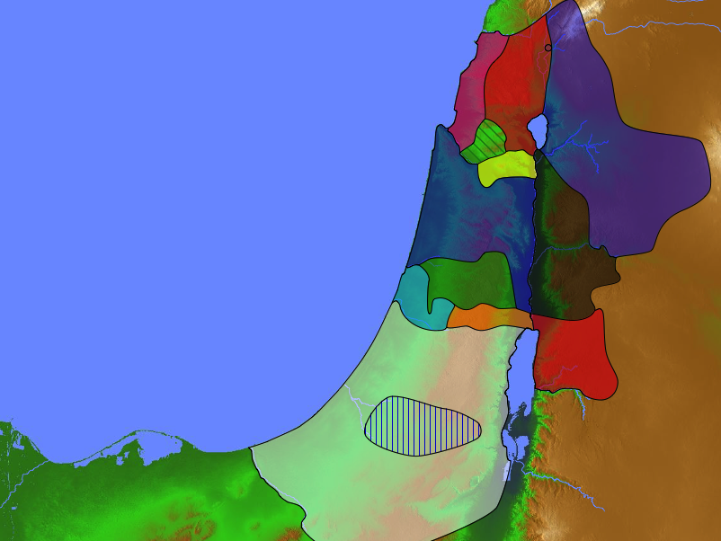
السكان حسب
الأسباط
171
أشير
53.400
نفتالي
45.400
عدد 26
يشوع 13: 1- 19: 48
زبولون
60.500
منسى
يساكر
64.300
منسى
52.700
لاوي
23.000
موزعون في جميع أنحاء إسرائيل
جاد
40.500
إفرايم
32.500
دان
64.400
بنيامين45.600
رأوبين
43.730
يهوذا
76.500
شمعون
22.200
Notes:
OS-04-Numbers-214
OS-06-Joshua-

Slide 52
علامات أسباط إسرائيل
171
أشير
F
نفتالي
D
قضاة 1: 1-35
زبولون
D
منسى
يساكر
D
منسى
لاوي
23.000
موزعون في جميع أنحاء إسرائيل
F
جاد
A
إفرايم
F
F
دان
بنيامين
رأوبين
يهوذا
F
F
A
شمعون
A
Notes:
OS-04-Numbers-214
OS-06-Joshua-

Slide 53
الكلمة المفتاحية
172
39
الفشل
قضاة

Slide 54
الموضوع الرئيسي
172
الفشل تحت الحكم الإلهي
قضاة

Slide 55
الآية المفتاحية
172
و في تلك الأيام لم يكن ملك في إسرائيل
كان كل واحد يعمل ما يحسن في عينيه
(17 : 6, 21 : 25)
قضاة

Slide 56
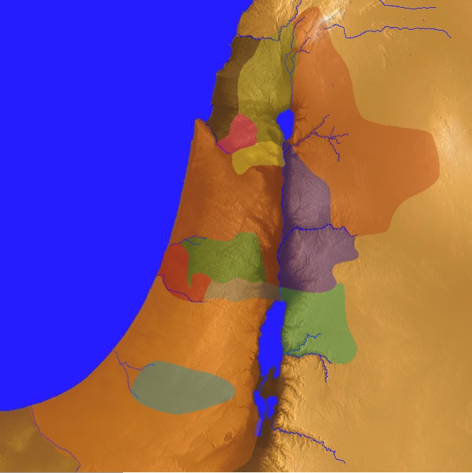
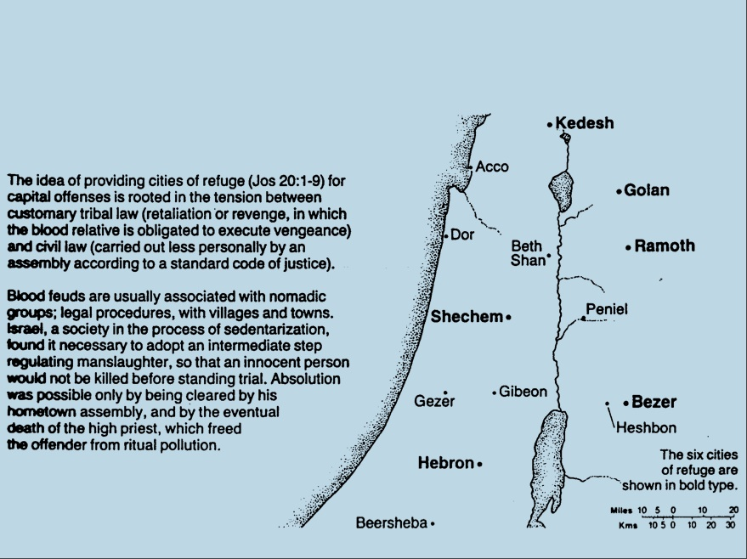
مدن الملجأ
142
عاشت إسرائيل في ثقافةٍ بدويَّةٍ من الانتقام الشخصيِّ من قِبَل أفراد الأُسْرة ضدَّ الأُسْرة المخالفة (الثأر). ومع ذلك، لم تكنِ الأمَّة جاهزةً للإجراءات القانونيَّة من قِبَل مجلس القرية الموضوعيِّ (القانون المدنيّ). لذلك، وضَعَ الله خطوةً وسيطةً تتمثَّل في ستِّ مدنٍ قريبةٍ حيث يمكن لمن قتل شخصًا بالخطأ أن يهرب إليها.
قادش
جولان
راموت
شكيم
باصر
حبرون
العدد 35
تثنية 19
يشوع 20: 1-9
Notes:
"إنَّ فكرة تعيين مدن الملجأ (يشوع 20: 1- 9) لمن ارتكب جريمةً يعاقب عليها بالموت متجذِّرةٌ في التوتُّر القائم ما بين القانون القَبَليِّ العُرْفيِّ (الانتقام والقتل قصاصًا، والذي يُلزِم أقرباءَ الدم للأخذ بالثأر) والقانون المدنيِّ (الذي يُنفَّذ بصورةٍ يكون فيها الجانب الشخصيُّ حاضرًا بدرجةٍ أقلَّ، ويكون التنفيذ من قِبَل مجلسٍ/تَجَمُّعٍ وفقًا لقانونٍ عدْلٍ موحَّدٍ)".
(كتاب المصادر المرئيَّة للكتاب المقدَّس، صفحة 35). (The Bible Visual Resource Book, 35)
"The idea of providing cities of refuge (Josh. 20:1-9) for capital offenses is rooted in the tension between customary tribal law (retaliation or revenge, in which the blood relative is obligated to execute vengeance) and civil law (carried out less personally by an assembly according to a standard code of justice)" (The Bible Visual Resource Book, 35).
___________
Common-250
OS-04-Numbers-253
OS-05-Deut-231
OS-06-Joshua-193
OS-07-Judges-55

Slide 57
48 مدن اللاويِّين
171أ
6 مدن الملجأ
العدد الأصحاح 35
Notes:
لقد نشَرَ الله بحكمةٍ المعلِّمين داخل مدن إسرائيل (اللاويِّين) بين الناس حتَّى لا يضطرُّوا إلى الذهاب إلى أورشليم ليتعلَّموا كلمة الله. وكانت مدن الملجأ الستّ- التي كانت تحمي الناس من التعرُّض للانتقام- تتخلَّل المدن الأُخرى. هذان النظامان قدَّما الحقَّ إيجابيًّا (أي التعليم اللاويَّ) والحماية سلبيًّا (أي مدن الملجأ).
God wisely spread the instructors within Israel (Levites) among the people so they need not go to Jerusalem to learn his Word. Interspersed among them lay the six cities of refuge that guarded the people against revenge. These two systems positively provided truth (Levitical teaching) and negatively provided protection (refuge towns).
__________
Common-276
JE-10-Future Rule of Christ in Jerusalem (Is 2)-26
OS-06-Joshua-195
OS-07-Judges-56

Slide 58
امتلاك الأرض بقيادة يشوع
181
أطلس الكتاب المقدس الجديد
Notes:
What do you notice about which lands were conquered?
• They subdued the hill country which led to the isolation of the people.
• They could not conquer the flat, coastal trade routes—but this protected them from the pagan influences marching through the land.
• Philistines maintained control of the western plains, so their enemies had the easiest lands to farm. This led Israel to rely on the milk (herding goats) more than the honey (cultivating bees from crops) in their "land of milk and honey" (eastern shepherding over western farming).
__________
OS-07-Judges-57

Slide 59
ما تم امتلاكه وما تم تقسيمه
171
أطلس الكتاب المقدس الجديد
امتلاك الأرض بقيادة يشوع
Notes:
The unsubdued land sadly placed pagan influences close to each tribe—but in the case of the coastal tribe of Dan (a huge tribe of 64,400), it took most of their territory, which led them to migrate to the far north.
__________
OS-05-Deut-309
OS-06-Joshua-188
OS-07-Judges-58
Rami and Rick edited

Slide 60
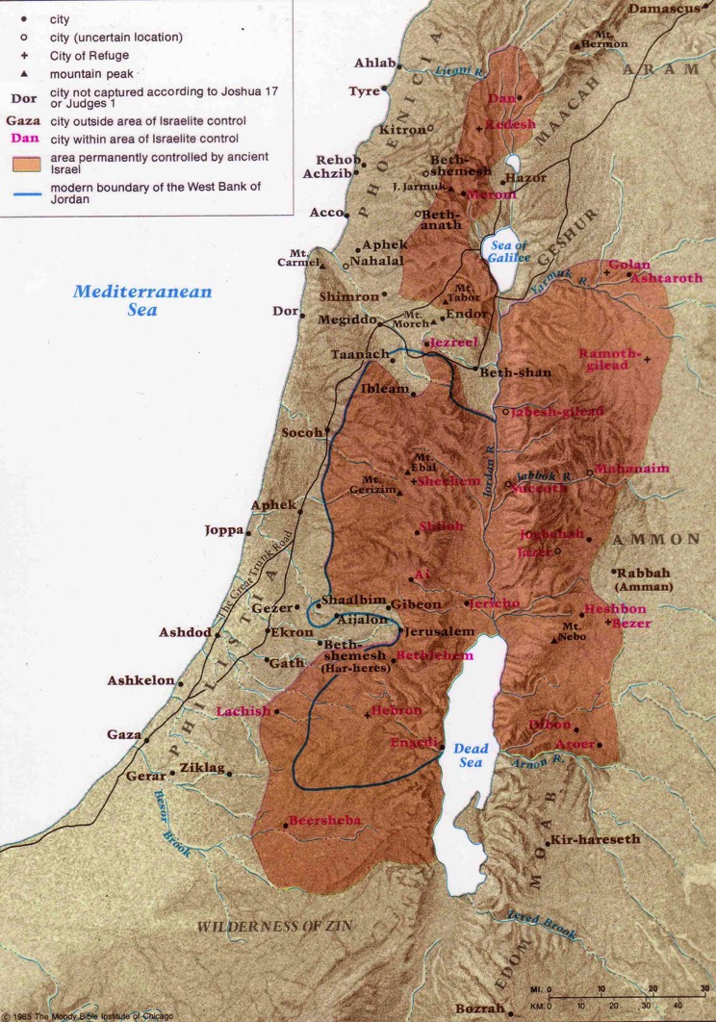
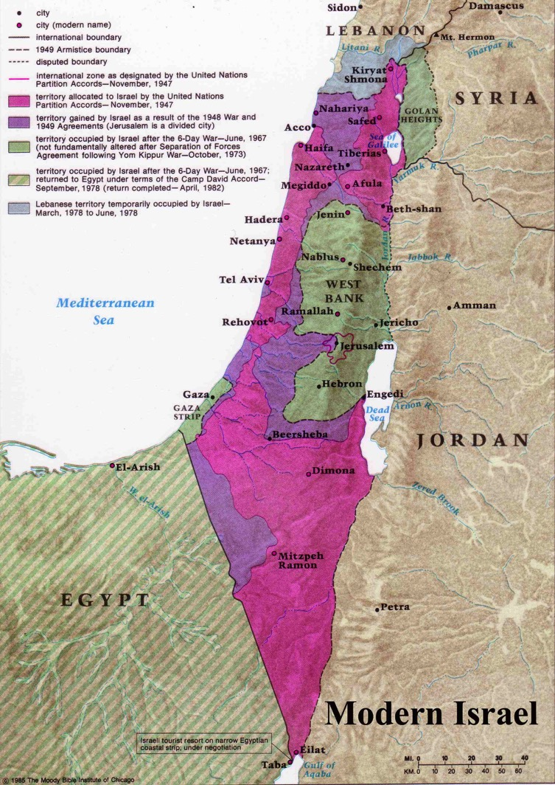
إسرائيل في 1400 ق.م هي الضفة الغربية اليوم
إسرائيل التي خصصتها الأمم المتحدة هي ما نادرا ما غزوه في زمن الكتاب المقدس
Notes:
In 1947, the UN allocated to the soon-formed state of Israel a portion of land that was extremely difficult to defend. It was essentially divided in half with most of it in the southern desert. But Israel's victories against later attacks by surrounding nations yielded a more sustainable territory. But, even with the West Bank (called Samaria by the Jews), the land controlled by the Arab peoples is EIGHTY (80) times the size of Israel!
__________
OS-06-Joshua-189
OS-07-Judges-59

Slide 61
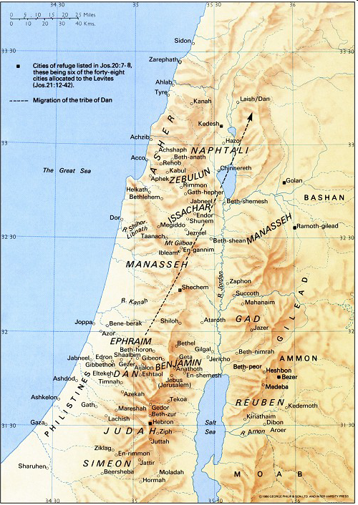
مواقع القضاة
شمجر
أطلس الكتاب المقدس الجديد
شمشون
إيلون
يائير
باراق
جدعون
يفتاح
تولع
أبيمالك
إهود
دبورة
إبصان
عثنئيل
عبدون
أطلس مودي لأراضي الكتاب المقدس، خريطة 34

Slide 62
قضاة 2

Slide 63
القضاة
172
الفشل تحت الحكم الإلهي
امتلاك غير كامل
التحرير بواسطة القضاة
الحاجة للملكية
1: 1-2: 5
2: 6-16: 31
17-21
التدهور
التأديب
الفساد
أسباب الدورات
لعنات الدورات
ظروف الدورات
العيش مع الكنعانيين
الحرب مع الكنعانيين
العيش مثل الكنعانيين
العصيان العسكري 1
العصيان الروحي
2: 1-5
مقدمة
2: 6-
3: 6
الجنوب
3: 7-31
الشمال
4: 1-
5: 31
الوسط
6: 1
-10: 2
الشرق
10: 3-
12: 7
الشمال
12: 8-15
الغرب
13: 1-16: 31
الفساد الديني
17-18
الفساد الأخلاقي
19-21
كنعان
341 سنة (1390-1049 ق.م)

Slide 64
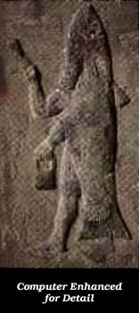
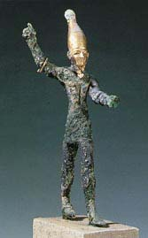
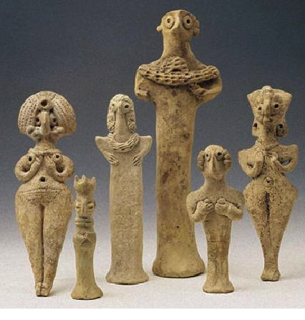
آلهة الأرض الكاذبة
داجون
عشتاروث
بعل

Slide 65
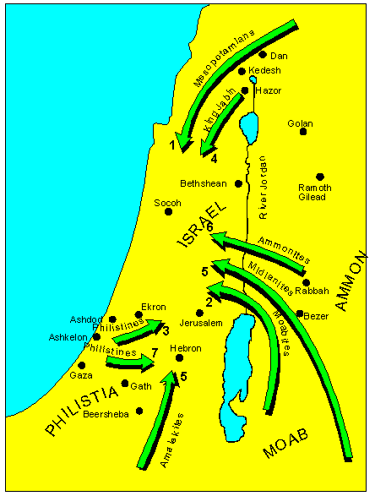
نتائج كسر العهد الموسوي
كان إسرائيل محاطًا بأعداء أقامهم الرب عليهم.
+Taken from Nelsons 3D-M Jenkins, S. 1997, c1985. Nelson's 3-D Bible map book (electronic ed.). Thomas Nelson: Nashville

Slide 66
عصيان الرب باعتباره ملكاً
يؤدي إلى المشاكل
Notes:
Incomplete obedience shows that we trust something other than God.
God then seeks to earn our trust by allowing difficulty in our lives.

Slide 67

النسبوية
Notes:
Relativism comes from relative, as opposed to absolute. All of us believe that some things are relative since different situations would make an action right in some circumstances but wrong in others. For example, we do not say "I love you" to all people! But relativism means the belief that nothing is absolute. No one actually believes this, since we all balance our checkbooks the same way and do not create money in the bank simply by thought. There is an absolute balance in every bank account—even for the person who says he believes in relativism. But this person says that nothing is absolutely right or wrong as everything depends upon circumstances.

Slide 68
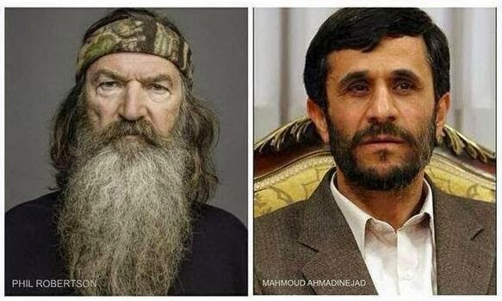
النسبوية
يقول إن المثليين بحاجة إلى قبول يسوع المسيح للوصول إلى السماء
يطالب بشنق وقطع رؤوس ورجم وحرق المثليين أحياء
يطالب الليبراليون بإخضاعه للرقابة
تم دعوته لإلقاء خطاب في جامعة كولومبيا، أمريكا
Notes:
The relativist picks and chooses which beliefs to emphasize as important. Of course, we all do this, but the relativist is less consistent.

Slide 69
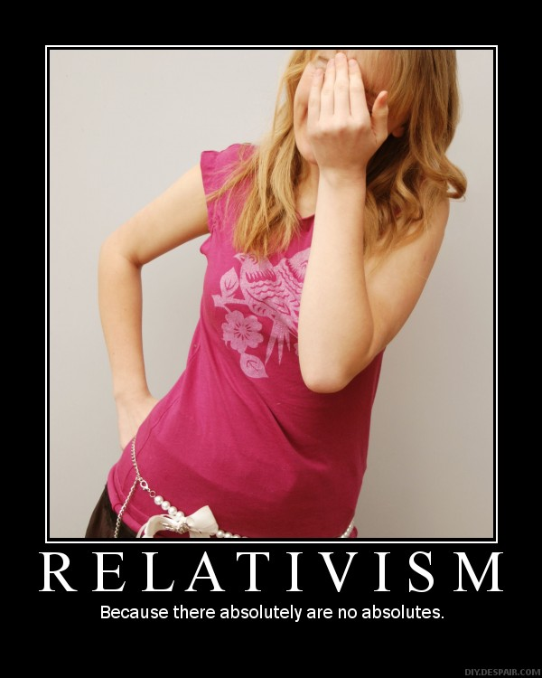
النسبوية
لا يوجد أمور مطلقة على الإطلاق
Notes:
Relativism is a self-defeating system because it posits a claim that contradicts its tenants.

Slide 70
لماذا يجب أن تكون صامداً في اختيارك الله كملك؟
3 أسباب
قضاة
Notes:
In the book of Judges, we see three reasons to place God as king.

Slide 71
1. الطاعة الناقصة تنتج ثمار الفشل (1 – 2)
قضاة
Notes:
Rejecting God’s lordship by disobeying him as the king leads to trouble.

Slide 72
2. النسبوية ( الإرتباط بالمجتمع المحيط ) تقود إلى الدوران في الخطية (3 – 16)
قضاة
Notes:
We go in circles when we follow our rules instead of God’s absolute standards.

Slide 73
يحاول سفر القضاة إيقاف دوران إسرائيل في الخطية ليظهر مقاييس الله المطلقة التي تعتبر أفضل من مقاييس إسرائيل النسبية
(2: 6-16: 31)

Slide 74

تكرار الدورة في سفر القضاة
174
1 الخطية
2 العبودية
5 الصمت
3 الدعاء
4 الخلاص
Notes:
The introduction previews God's repeated provision of judges even though Israel broke the covenant after Joshua’s death (2:6–3:6).

Slide 75
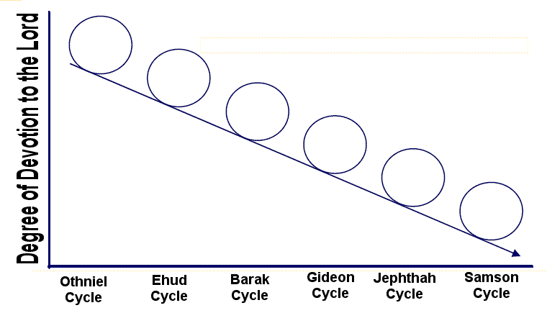
دوامة من الدورات
درجة التكريس نحو الرب
دورة عثنيئيل
دورة
إهود
دورة
باراق
دورة جدعون
دورة
يفتاح
دورة شمشون

Slide 76
غموض سفر القضاة
70هـ
يمكن تحديد فترة القضاة من خلال البدء بقيادة موسى والإنتهاء بتتويج شاول
  480 (من الخروج إلى هيكل سليمان، 1 مل 6: 1)
  40 (حكم شاول ، أع13: 11)
  40 ( حكم داود، 1 مل 2: 11) = 400 سنة
عندما يتم إضافة عدد السنوات التي حكمها القضاة وأعداء إسرائيل ، فإنها تتجاوز القيمة المتوقعة البالغة 400 عام: 410+ سنوات
لكن هذا لا يشمل 40 سنة التيهان بل يغطي 360 سنة

Slide 77

كيف نلائم القضاة؟
480 سنة
1446
360 سنة
966
التيهان 40 سنة
410 سنوات
داود 40 سنة
شاول 40 سنة
?
1700
1600
1500
1400
1300
1200
1100
1000
900
Notes:
480 years exist from Solomon’s temple and the Exodus (1 Kings 6:1)
Subtracting three 40-year periods (120 years) gives 360 years from the entrance into the land (1406) to the monarchy of Saul (1043)
Yet the total period of the judges and oppressors is 410 years, so how do we fit these 410 years into the available 360 years?

Slide 78
سنوات حكم القضاة
الدورة | الظالم | الموقع في إسرائيل | سنوات الظلم | المحرر | سنوات السلام
1 3: 7-11)) | ما بين النهرين | الجنوب | 8 | عثنيئيل | 40
2 3: 12-30)) | المؤابيين | الجنوب الشرقي | 18 | إهود | 80
فترة فاصلة (3: 31) | الفلسطيين | الجنوب الغربي | — | شمجر | —
3 الإصحاحات 4-5)) | الكنعانيين | الشمال | 20 | دبورة وباراق | 40
4 (6: 1-8: 32) | المديانيين | شمال الوسط (عفرة) | 7 | جدعون | 40
5 8: 33-9: 57)) | أبيمالك | الوسط | 3 | امرأة غير معروفة | —
فترة فاصلة (10: 1-2) | — | الوسط (شامير) | — | تولع | 23
فترة فاصلة (10: 3-5) | — | الشرق (كمون جلعاد) | — | يائير | 22
6 (10: 6-12: 7) | العمونيين | الشرق (صافون جلعاد) | 18 | يفتاح | 6
فترة فاصلة (12: 8-10) | — | الجنوب الشرقي (بيت لحم) | — | إبصان | 7
فترة فاصلة (12: 11-12) | — | الشمال الغربي | — | إيلون | 10
فترة فاصلة (12: 13-15) | — | الوسط (فرثون) | — | عبدون | 8
7 (الإصحاحات 13-16) | الفلسطيين | الجنوب الغربي صورة) | 40 | شمشون | 20
ق.م بدأ حكم بلاد ما بين النهرين 1381
القهر
السلام
114
296
المجموع
المجموع
332
410
1049 ق.م موت شمشون
Notes:
OS-07-Judges-77
Adapted OS-07-Judges-90, 181

Slide 79
حلول محتملة
70ي
1) تضمين سنوات القهر من قبل أعداء إسرائيل في فترات قيادة القضاة
2) تداخل بين قيادات القضاة

Slide 80
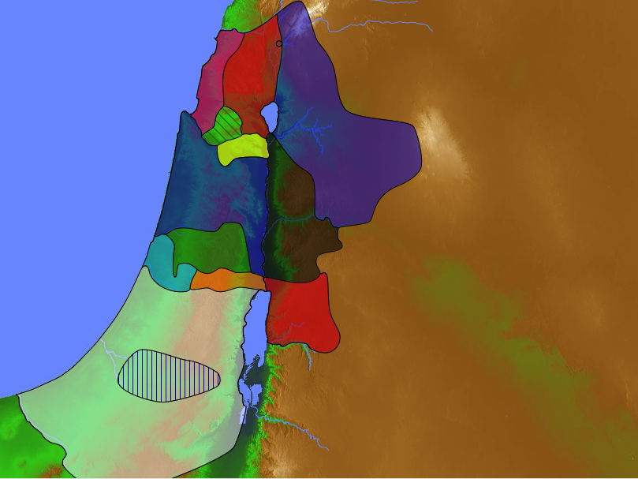
من أين كان القضاة
نفتالي
180أ
أشير
شمجر
أيلون
زبولون
باراق
منسى
يساكر
جدعون
يائير
تولع
منسى
ابدون
يفتاح
ابيمالك
جاد
دبورة
افرايم
دان
إهود
بنيامين
شمشون
رأوبين
إبصان
يهوذا
عثنيئيل
شمعون

Slide 81
ماذا تعتقد؟
70آي
يتضح من الكتاب المقدس أن فترة القضاة امتدت إلى 410 سنوات .
دراسة أعمق تظهر أن هناك بعض التداخلات . على سبيل المثال ، القضاة من يفتاح إلى شمشون يتداخلون مع قهر الفلسطيين 40 سنة وسنوات الخدمة الكهنوتية لعالي وصموئيل

Slide 82
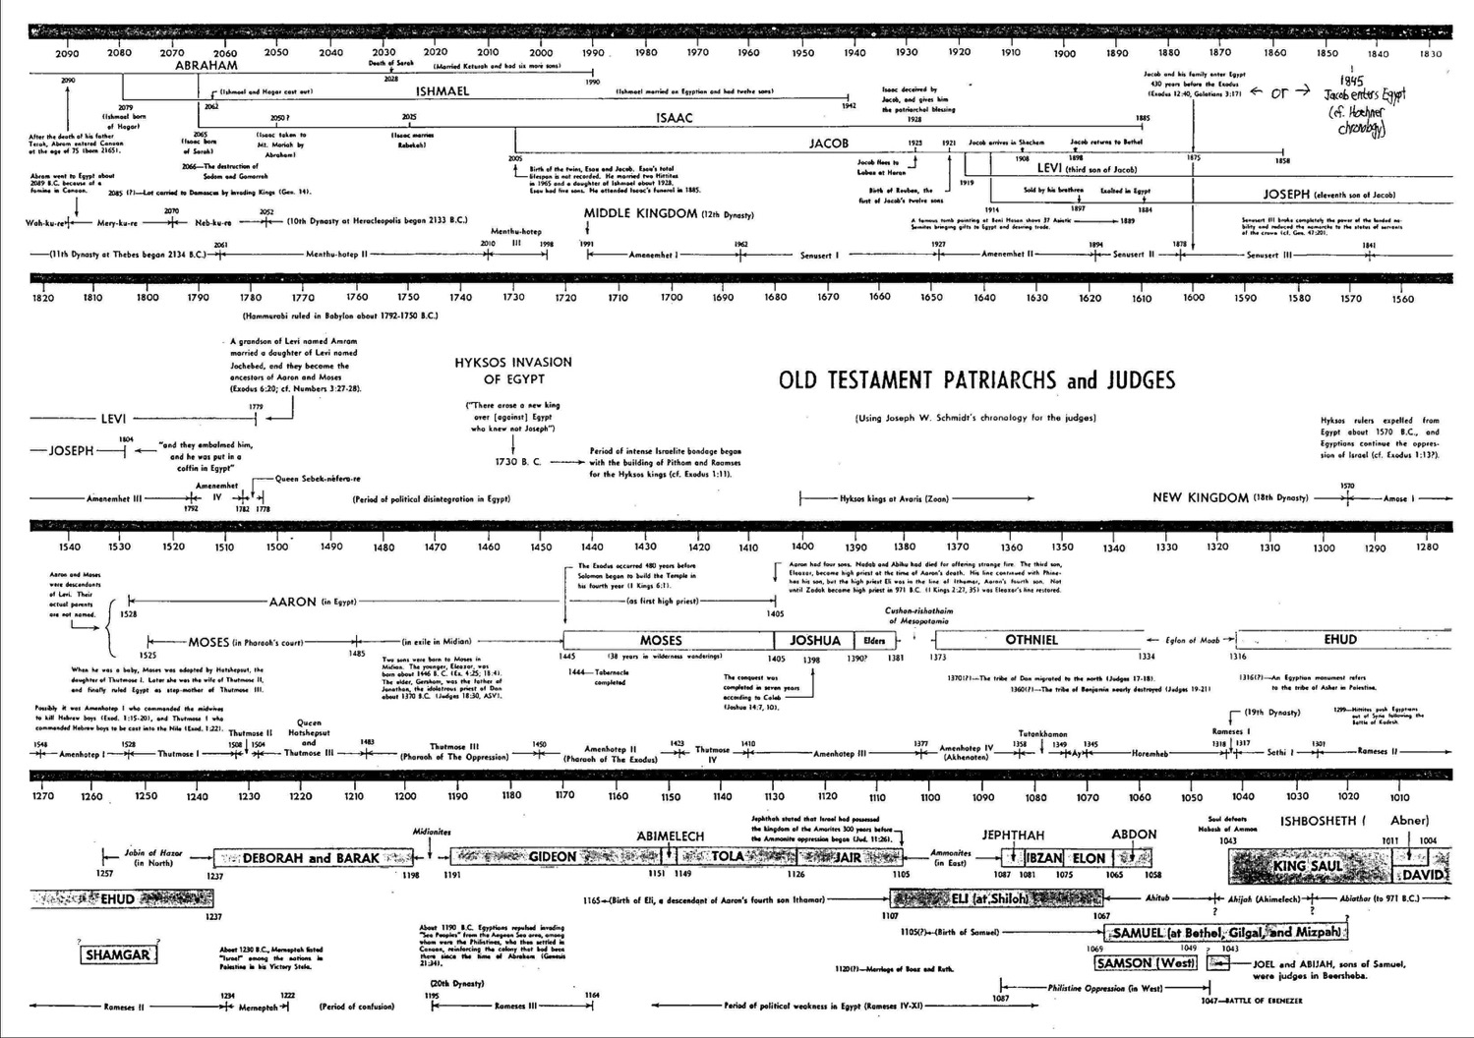
آباء وقضاة العهد القديم
65أ
لاحظ التداخلات

Slide 83
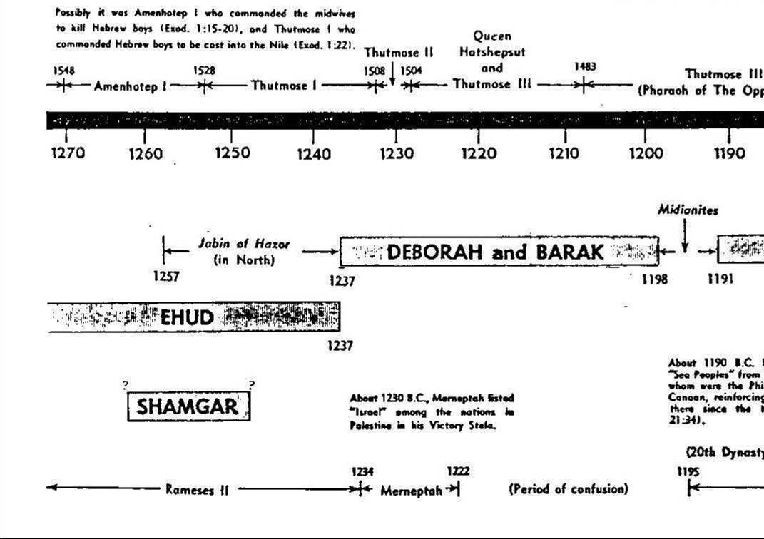
آباء وقضاة العهد القديم
65أ
لاحظ التداخلات

Slide 84
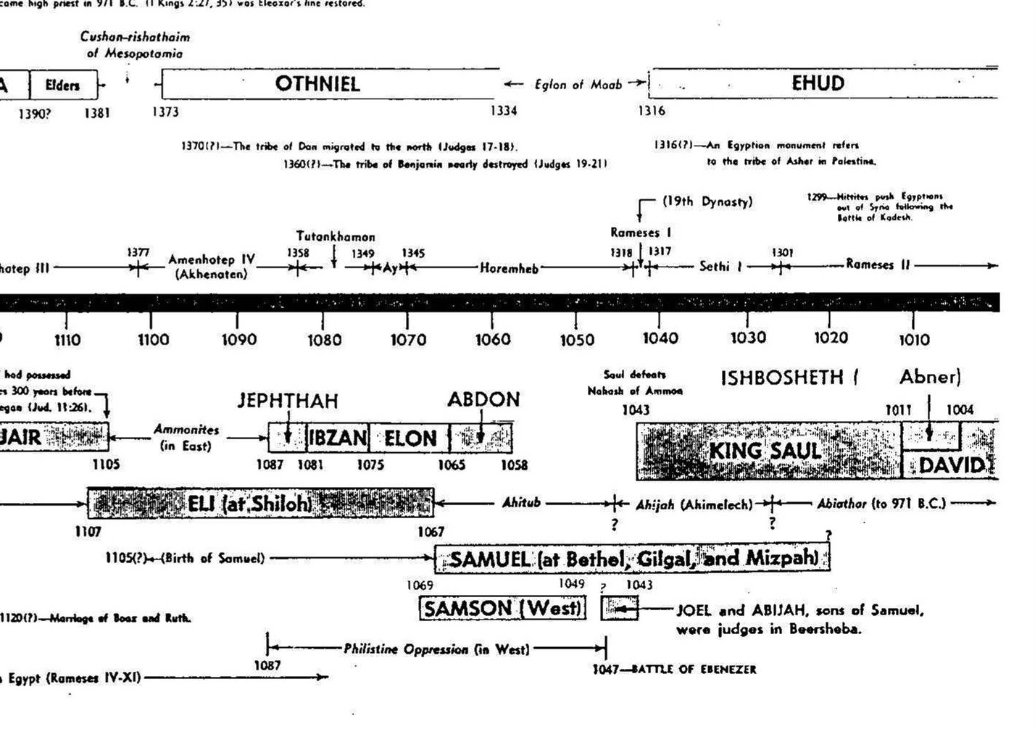
آباء وقضاة العهد القديم
65أ
لاحظ التداخلات
Notes:
We know that Samuel and Saul lived at the same time, but this was also likely the same period when Samson and Abdon both ruled Israel in different places.
__________
OS-07-Judges-83
OS-08-Ruth-20

Slide 85
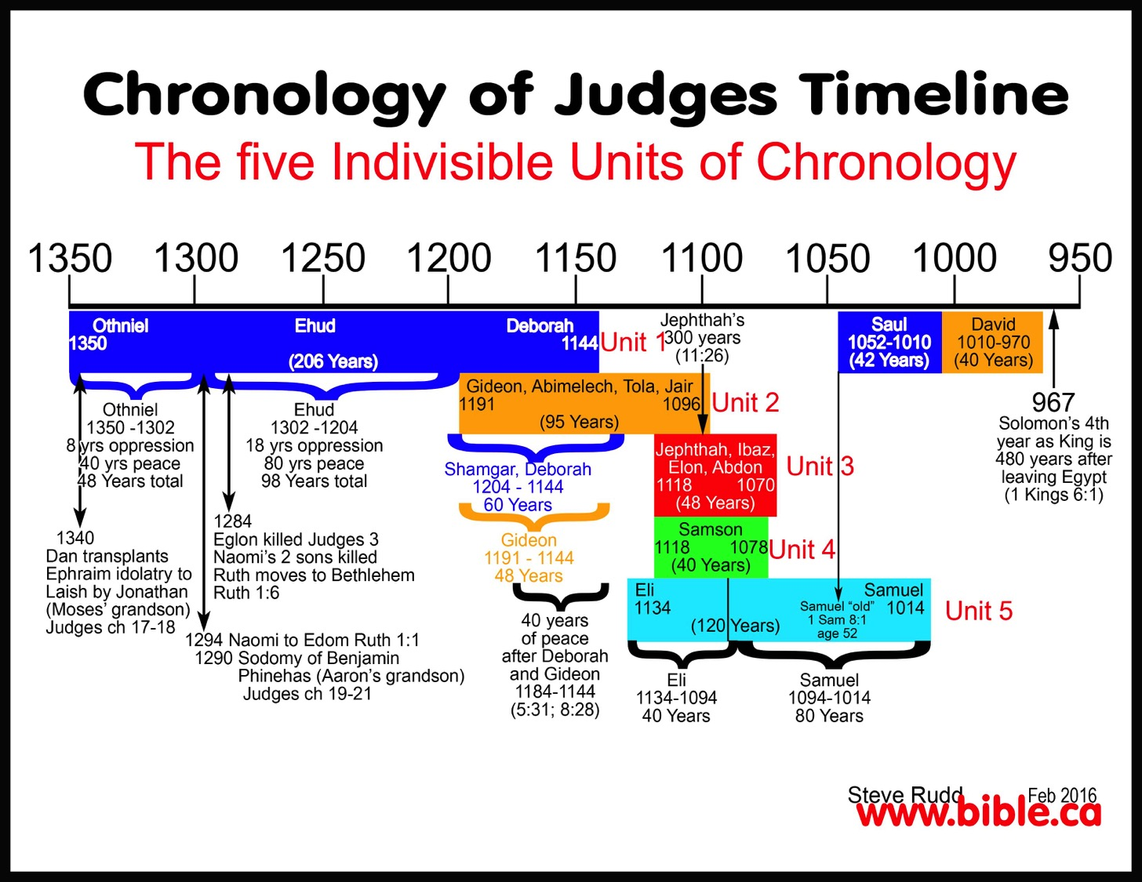
Chronological Overlaps
تسلسل الخط الزمني لسفر القضاة
خمس وحدات غير قابلة للتجزئة من التسلسل الزمني

Slide 86
نتائج الإكتشافات
70آي
لا يوجد معلومات كتابية كافية لتحديد عدد السنوات الدقيق التي حكم فيها كل قاضي لوحده
السنوات التي قضاها إسرائيل تحت حكم الأعداء ليست مذكورة دائماً
مع ذلك فالكتاب المقدس دقيق في معلوماته التاريخية

Slide 87
قضاة 3

Slide 88
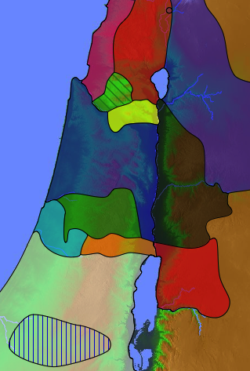
الأعداء في كنعان خلال فترة القضاة (3: 5)
الصيدونيين
ما بين النهرين
181
الفينيقيين
الأموريين
الكنعانيين
الأموريين
العمونيين
الفرزيين
الحويين
اليبوسيين
الفلسطيين
المؤابيين
عماليق
الأدوميين
Notes:
_
__E

Slide 89

"تبنى الآراميون والفلسطينيون الذين استقروا في كنعان ممارسات الكنعانيين. وبالمثل ، قبل الأموريون الكثير من الديانة السومرية كدين خاص بهم عندما انتقلوا إلى بلاد ما بين النهرين. ولكن من بين كل تلك الشعوب، اتخذ العبرانيون مسارا مستقلا. كان إلههم هو الإله الكوني الفريد الذي طالب بالولاء الحصري. مثل هذا المفهوم يتعارض مع ممارسات جميع الأديان في ذلك الوقت".
والتر أ. ~إيلويل
Notes:
Walter A. Elwell and Barry J. Beitzel, Baker Encyclopedia of the Bible (Grand Rapids, MI: Baker, 1988), 410.

Slide 90
القضاة
172
الفشل تحت الحكم الإلهي
امتلاك غير كامل
التحرير بواسطة القضاة
الحاجة للملكية
1: 1-2: 5
2: 6-16: 31
17-21
التدهور
التأديب
الفساد
أسباب الدورات
لعنات الدورات
ظروف الدورات
العيش مع الكنعانيين
الحرب مع الكنعانيين
العيش مثل الكنعانيين
العصيان العسكري 1
العصيان الروحي
2: 1-5
مقدمة
2: 6-
3: 6
الجنوب
3: 7-31
الشمال
4: 1-
5: 31
الوسط
6: 1
-10: 2
الشرق
10: 3-
12: 7
الشمال
12: 8-15
الغرب
13: 1-16: 31
الفساد الديني
17-18
الفساد الأخلاقي
19-21
كنعان
341 سنة (1390-1049 ق.م)

Slide 91
سنوات حكم القضاة
الدورة | الظالم | الموقع في إسرائيل | سنوات الظلم | المحرر | سنوات السلام
1 3: 7-11)) | ما بين النهرين | الجنوب | 8 | عثنيئيل | 40
2 3: 12-30)) | المؤابيين | الجنوب الشرقي | 18 | إهود | 80
فترة فاصلة (3: 31) | الفلسطيين | الجنوب الغربي | — | شمجر | —
3 الإصحاحات 4-5)) | الكنعانيين | الشمال | 20 | دبورة وباراق | 40
4 (6: 1-8: 32) | المديانيين | شمال الوسط (عفرة) | 7 | جدعون | 40
5 8: 33-9: 57)) | أبيمالك | الوسط | 3 | امرأة غير معروفة | —
فترة فاصلة (10: 1-2) | — | الوسط (شامير) | — | تولع | 23
فترة فاصلة (10: 3-5) | — | الشرق (كمون جلعاد) | — | يائير | 22
6 (10: 6-12: 7) | العمونيين | الشرق (صافون جلعاد) | 18 | يفتاح | 6
فترة فاصلة (12: 8-10) | — | الجنوب الشرقي (بيت لحم) | — | إبصان | 7
فترة فاصلة (12: 11-12) | — | الشمال الغربي | — | إيلون | 10
فترة فاصلة (12: 13-15) | — | الوسط (فرثون) | — | عبدون | 8
7 (الإصحاحات 13-16) | الفلسطيين | الجنوب الغربي صورة) | 40 | شمشون | 20
سلام 5
سلام 4
سلام 2
سلام 6
الإستعباد 3
الإستعباد 3
Notes:
OS-07-Judges-77
Adapted OS-07-Judges-90, 181

Slide 92
أين قضى عثنيئيل
(3: 7-11)؟
نفتالي
كوشان رشعتايم
180أ
أشير
زبولون
منسى
يساكر
جميع إسرائيل
منسى
جاد
أفرايم
دان
بنيامين
رأوبين
يهوذا
عثنيئيل
شمعون

Slide 93
عثنيئيل
176
عثنيئيل – (سبط يهوذا) ، ابن أخ كالب
الموقع
جنوب إسرائيل
الخطية
عملوا الشر في عيني الرب
عبدوا البعل وعضتاروث (3: 7)
العبودية
بلاد ما بين النهرين
ثماني سنوات (3: 8)
الدعاء
صرخوا إلى الرب (3: 9)
الصمت
سلام لمدة 40 سنة (3: 11)
1. القاضي الأول وغالباً أكثرهم لطفاً
2. تقوى بروح الرب (3: 10أ)
3. من نسل معتبر ومرتبط بالكالب

Slide 94
أين قضى إهود؟
(3: 12-30)
نفتالي
180أ
أشير
زبولون
منسى
يساكر
منسى
جاد
إهود
أفرايم
دان
بنيامين
رأوبين
يهوذا
شمعون
مؤاب

Slide 95
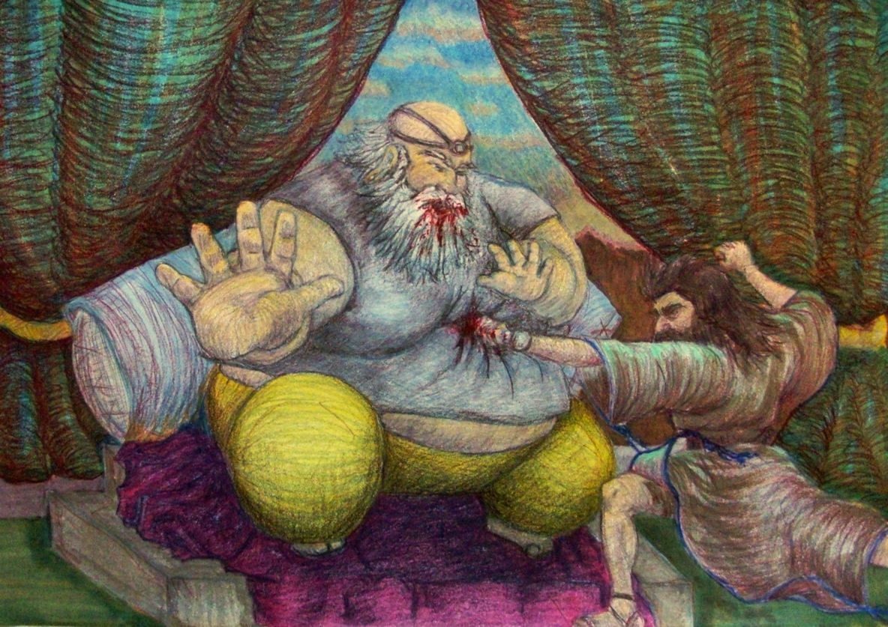
إهود

Slide 96
إهود
176
إهود (سبط بنيامين)، أعسر
الموقع
جنوب شرق إسرائيل
الخطية
فعل إسرائيل الشر (3: 12أ)
مؤاب
18 سنة (3: 14)
العبودية
الدعاء
صرخوا إلى الرب (3: 15)
الصمت
سلام لمدة 80 سنة (3: 30)
1. أعسر، عنصر المفاجأة
2. محرر غير متوقع بسبب :
أ. رأه إسرائيل كأنه حامل الجزية وليس بطلاً
ب. رآه عجلون قاتلاً مشوهاً وضعيفاً غير مستحب
3. كانت رسالة إهود لعجلون هي السيف
4. شمجر (بن عناة) قتل 600 شخص بمنساس البقر وكان محرراً لجنوب غرب إسرائيل خلال حياة إهود

Slide 97
أين قضى شمجر؟
(3: 30)
نفتالي
180أ
أشير
شمجر
و كان بعده شمجر بن عناة فضرب من الفلسطينيين ستة مئة رجل بمنساس البقر وهو أيضاً خلص إسرائيل
(3: 31)
زبولون
منسى
يساكر
منسى
جاد
أفرايم
دان
بنيامين
رأوبين
يهوذا
شمعون

Slide 98
قضاة 4

Slide 99
القضاة
Northern Campaign (4:1–5:31)
172
الفشل تحت الحكم الإلهي
امتلاك غير كامل
التحرير بواسطة القضاة
الحاجة للملكية
1: 1-2: 5
2: 6-16: 31
17-21
التدهور
التأديب
الفساد
أسباب الدورات
لعنات الدورات
ظروف الدورات
العيش مع الكنعانيين
الحرب مع الكنعانيين
العيش مثل الكنعانيين
العصيان العسكري 1
العصيان الروحي
2: 1-5
مقدمة
2: 6-
3: 6
الجنوب
3: 7-31
الشمال
4: 1-
5: 31
الوسط
6: 1
-10: 2
الشرق
10: 3-
12: 7
الشمال
12: 8-15
الغرب
13: 1-16: 31
الفساد الديني
17-18
الفساد الأخلاقي
19-21
كنعان
341 سنة (1390-1049 ق.م)

Slide 100
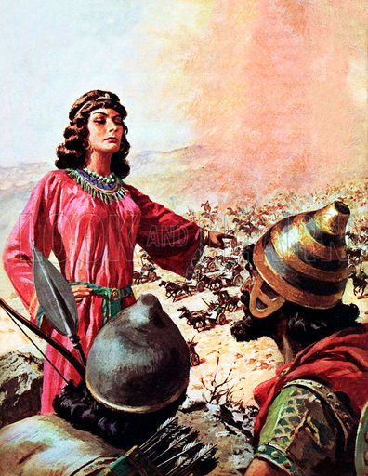
دبورة وباراق

Slide 101
أين قضت دبورة وباراق؟
نفتالي
180أ
أشير
زبولون
منسى
باراق
يساكر
منسى
جاد
أفرايم
دبورة
دان
بنيامين
رأوبين
يهوذا
شمعون

Slide 102
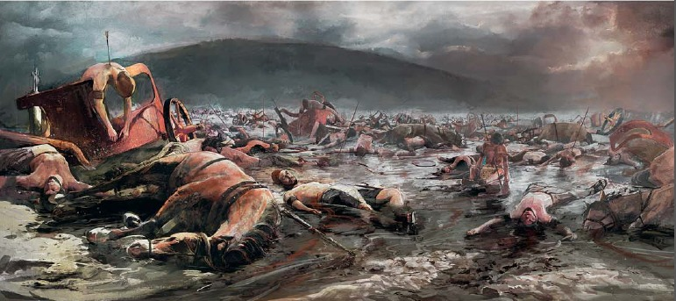
10000 رجل إسرائيلي
هزموا 900 مركبة كنعانية (قضاة 4: 3، 6)

Slide 103
قضاة 5

Slide 104
دبورة وباراق
176
دبورة (نبية، زوجة لفيدوت)
باراق (بن أبينوعم من قادش
الموقع
شمال إسرائيل
الخطية
صنعوا الشر في عيني الرب (4: 1)
-الكنعانيين (4: 2)
- 20 سنة (4: 3)
العبودية
الدعاء
صرخوا إلى الرب (4: 3ب)
الصمت
سلام لمدة 40 سنة (5: 31ب)
1. نقلت دبورة وصية الرب إلى باراق
2. سيذهب باراق في حال ذهاب دبورة معه
3. هل كان باراك جبانا؟ انظر عب ١١:٣٢ "... عن جدعون ، باراق ، شمشون ، يفتاح ... الذي غزا الممالك بالإيمان ...." يمكن أن يصور قبول باراق المتواضع واعتماده على الله الذي يتصرف من خلال ديبورا. "... يسلم الرب سيسرا لامرأة" (4: 9 ب). - ياعيل زوجة حابر القيني قتلت سيسرا

Slide 105
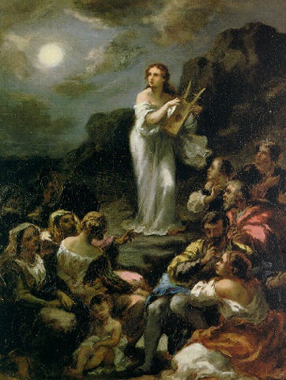
نشيد دبورة (قضاة 5)

Slide 106
قضاة 6

Slide 107
القضاة
Central قضاة (6:1–10:2)
172
الفشل تحت الحكم الإلهي
امتلاك غير كامل
التحرير بواسطة القضاة
الحاجة للملكية
1: 1-2: 5
2: 6-16: 31
17-21
التدهور
التأديب
الفساد
أسباب الدورات
لعنات الدورات
ظروف الدورات
العيش مع الكنعانيين
الحرب مع الكنعانيين
العيش مثل الكنعانيين
العصيان العسكري 1
العصيان الروحي
2: 1-5
مقدمة
2: 6-
3: 6
الجنوب
3: 7-31
الشمال
4: 1-
5: 31
الوسط
6: 1-
10: 2
الشرق
10: 3-
12: 7
الشمال
12: 8-15
الغرب
13: 1-16: 31
الفساد الديني
17-18
الفساد الأخلاقي
19-21
كنعان
341 سنة (1390-1049 ق.م)

Slide 108
أين قضى جدعون؟
نفتالي
180أ
أشير
زبولون
منسى
يساكر
جدعون
منسى
جاد
أفرايم
دان
بنيامين
رأوبين
يهوذا
شمعون

Slide 109
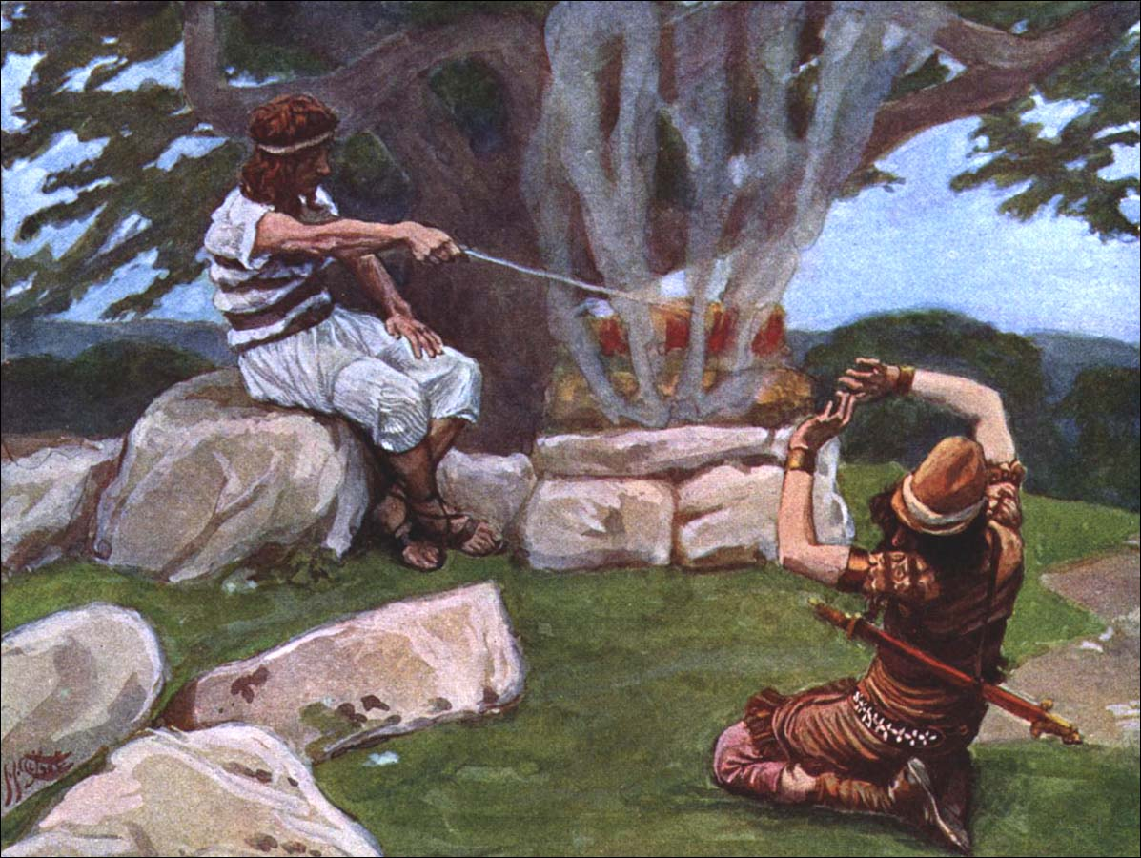
الله يدعو جدعون

Slide 110

يشكر جدعون الله لأجل معجزة الندى
لوحة لمارتن فان هيمسكيرك
(Musée des Beaux-Arts de Strasbourg)
في 1550 م

Slide 111


جدعون
بن يؤاش
(منسى)

Slide 112
جدعون القسم الأول
177
جدعون (سبط منسى)
( يعرف أيضاً باسم يربعل محارب البعل الأكبر)
الموقع
شمال وسط (عفرة)
الخطية
فعلوا الشر في عيني الرب (6: 1أ)
العبودية
المديانيين (6: 1) والعمالقة وسائر بني المشرق (6: 3ب) لسبع سنوات (6: 1)
الدعاء
صرخوا إلى الرب (6: 6ب)
الصمت
سلام لمدة 40 سنة
1. في سفر القضاة تشكل قصة جدعون نقطة تحول حيث أن نوعية القضاة بدأت تصير أسوأ
2. تم دعوة جدعون بينما كان مطحوناً بالعار
3. تم امتحان طاعته من خلال تدمير مذبح البعل (6: 25-26)
4. تم تقويته للخدمة (6: 34)
5. طلب تأكيدين – هل هذه مشكلة في الإيمان؟

Slide 113
قضاة 7

Slide 114

قلص جدعون قواته (7: 1-8 أ)

Slide 115

هزم جدعون المديانيين (7: 17-21)

Slide 116
قضاة 8

Slide 117


و قضيب مسخره كسرتهن
كما في يوم مديان
(أش 9: 4ب)
جدعون

Slide 118
جدعون القسم الثاني
177
جدعون (سبط منسى)
( يعرف أيضاً باسم يربعل محارب البعل الأكبر)
الموقع
شمال وسط (عفرة)
الخطية
صنعوا الشر في يعني الرب (6: 1أ)
العبودية
المديانيين (6: 1) والعمالقة وسائر بني المشرق (6: 3ب) لسبع سنوات (6: 1)
الدعاء
صرخوا إلى الرب (6: 6ب)
الصمت
سلام لمدة 40 سنة
6. بعد تقليض جيش جدعون من 32000 إلى 300 أعطاه الرب تأكيداً من مخيم العدو
7. عبرانيين 11: 32 حول جدعون ، باراق ، شمشون ، يفتاح ... الذي غزا الممالك بالإيمان .... "يظهر أنه بطل الإيمان بسبب طاعته لدعوة الله على الرغم من الصعوبات البشرية المستحيلة.
8. عمل بغباء إفوداً ذهبياً قام الشعب بعبادته
9. قتل ابنه من زانية أبيمالك سبعين من أبنائه باستثناء يوثام الأصغر.

Slide 119
قضاة 9

Slide 120
أين قضى أبيمالك؟
نفتالي
180أ
أشير
زبولون
منسى
يساكر
منسى
أبيمالك
جاد
افرايم
دان
بنيامين
رأوبين
يهوذا
شمعون

Slide 121
أين قضى تولع؟
نفتالي
180أ
أشير
زبولون
منسى
يساكر
منسى
تولع
جاد
افرايم
دان
بنيامين
رأوبين
يهوذا
شمعون

Slide 122
قضاة 10

Slide 123
القضاة
Eastern Campaign (10:3–12:7)
172
الفشل تحت الحكم الإلهي
امتلاك غير كامل
التحرير بواسطة القضاة
الحاجة للملكية
1: 1-2: 5
2: 6-16: 31
17-21
التدهور
التأديب
الفساد
أسباب الدورات
لعنات الدورات
ظروف الدورات
العيش مع الكنعانيين
الحرب مع الكنعانيين
العيش مثل الكنعانيين
العصيان العسكري 1
العصيان الروحي
2: 1-5
مقدمة
2: 6-
3: 6
الجنوب
3: 7-31
الشمال
4: 1-
5: 31
الوسط
6: 1-
10: 2
الشرق
10: 3-
12: 7
الشمال
12: 8-15
الغرب
13: 1-16: 31
الفساد الديني
17-18
الفساد الأخلاقي
19-21
كنعان
341 سنة (1390-1049 ق.م)

Slide 124
أين قضى يائير؟
نفتالي
180أ
أشير
زبولون
منسى
يساكر
يائير
منسى
جاد
افرايم
دان
بنيامين
رأوبين
يهوذا
شمعون

Slide 125
أين قضى يفتاح؟
نفتالي
180أ
أشير
زبولون
منسى
يساكر
منسى
جاد
يفتاح
افرايم
دان
العمونيين
بنيامين
رأوبين
يهوذا
شمعون

Slide 126

آلهة الأمم
صيدا
140
)بعل وعشتروت)
القضاة ١٠: ٦
آرام
"... وَعَادَ بَنُو إِسْرَائِيلَ يَعْمَلُونَ ٱلشَّرَّ فِي عَيْنَيِ ٱلرَّبِّ، وَعَبَدُوا ٱلْبَعْلِيمَ وَٱلْعَشْتَارُوثَ وَآلِهَةَ أَرَامَ وَآلِهَةَ صِيدُونَ وَآلِهَةَ مُوآبَ وَآلِهَةَ بَنِي عَمُّونَ وَآلِهَةَ ٱلْفِلِسْطِينِيِّينَ"
قضاة 10: 6
إسرائيل
عمون
فلسطية
موآب
Egypt
أدوم
Notes:
صحيح أن إيزابل جلبت عبادة البعل لاسسرائيل اثناء حكم زوجها أخاب،الاّ أنه كان هناك تاريخ سابق وتأثير لعبادة البعل على الناس أثناء فترة القضاة.
______________
BB-02-Map-49
OS-07-Judges-125

Slide 127

غزوتان
(قضاة 10: 8)
171
الفلسطينيون والعمونيون ..."حَطَّمُوا وَرَضَّضُوا بَنِي إِسْرَائِيلَ فِي تِلْكَ ٱلسَّنَةِ. ثَمَانِي عَشَرَةَ سَنَةً. جَمِيعَ بَنِي إِسْرَائِيلَ ٱلَّذِينَ فِي عَبْرِ ٱلْأُرْدُنِّ فِي أَرْضِ ٱلْأَمُورِيِّينَ ٱلَّذِينَ فِي جِلْعَادَ."
Zebulun
Issachar
مَنسى
مَنسى
جلعاد
عمون
افرايم
الفلسطينيون
بنيامين
يهوذا
رأوبين
Notes:
وبشكل لافت، خدمت إسرائيل إله "فلسطيا" لذا سلّط عليهم الله الفلسطينيين!
——————————
BB-02-Map-50
OS-07-Judges-126

Slide 128
الغزوات الشرقية
(قضاة 10: 9)
171
Zebulun
"وَعَبَرَ بَنُو عَمُّونَ ٱلْأُرْدُنَّ لِيُحَارِبُوا أَيْضًا يَهُوذَا وَبَنْيَامِينَ وَبَيْتَ أَفْرَايِمَ. فَتَضَايَقَ إِسْرَائِيلُ جِدًّا."
Issachar
مَنسى
مَنسى
جلعاد
عمون
افرايم
الفلسطينيون
بنيامين
يهوذا
رأوبين
Notes:
قضاة ١٠ : ٦-٨
٦ وَعَادَ بَنُو إِسْرَائِيلَ يَعْمَلُونَ الشَّرَّ فِي عَيْنَيِ الرَّبِّ, وَعَبَدُوا الْبَعْلِيمَ وَالْعَشْتَارُوثَ وَآلِهَةَ أَرَامَ وَآلِهَةَ صَيْدُونَ وَآلِهَةَ مُوآبَ وَآلِهَةَ بَنِي عَمُّونَ وَآلِهَةَ الْفِلِسْطِينِيِّينَ, وَتَرَكُوا الرَّبَّ وَلَمْ يَعْبُدُوهُ. ٧ فَحَمِيَ غَضَبُ الرَّبِّ عَلَى إِسْرَائِيلَ وَبَاعَهُمْ بِيَدِ الْفِلِسْطِينِيِّينَ وَبِيَدِ بَنِي عَمُّونَ. ٨ فَحَطَّمُوا وَرَضَّضُوا بَنِي إِسْرَائِيلَ فِي تِلْكَ السَّنَةِ. ثَمَانِي عَشَرَةَ سَنَةً. جَمِيعَ بَنِي إِسْرَائِيلَ الَّذِينَ فِي عَبْرِ الأُرْدُنِّ فِي أَرْضِ الأَمُورِيِّينَ الَّذِينَ فِي جِلْعَادَ.
——————————
BB-02-Map-51
OS-07-Judges-127

Slide 129

انتصار يفتاح (10: 17-12: 6)

Slide 130
قضاة 11

Slide 131
الخروج المبكر (1446)
70ج
مع
1 ملوك 6: 1
480 سنة من الخروج إلى بناء هيكل سليمان (966)
قضاة 11: 26
تعين يفتاح 300 سنة بين يومه (1100) وبين الغزو
الخروج 1446 ق.م
+ 480 سنة
الهيكل = 966 ق.م
+ 4 سنوات
بداية الحكم = 970-71

Slide 132
يفتاح
مقابل
العمونيين
70أ، 70ج
منسى
جلعاد
العمونيون
جاد
يفتاح 1100 ق.م
رأوبين
+ 300 سنة
الغزو =
1400 ق.م

Slide 133
الخروج المبكر (1446)
70ج
مع
1 ملوك 6: 1
480 سنة من الخروج إلى بناء هيكل سليمان (966)
قضاة 11: 26
تعين يفتاح 300 سنة بين يومه (1100) وبين الغزو
ضد
أ) 480 تعني 12 جيل . رقم السنوات الفعلي هو 12×25=300
ب) النص فاسد
ت) لدى المؤرخون حقائق غير دقيقة
كان هذا تعميمًا أو تخمينًا غير دقيق لأنه لم يكن لديه إمكانية الوصول إلى السجلات التاريخية

Slide 134

ابنة يفتاح تحييه (11: 34)

Slide 135

هل قتل يفتاح ابنته بالحقيقة؟

Slide 136
نظرات حول ابنة يفتاح (قض 12)
183
تم تكريسها | تم التضحية بها
1. كونه قاضي فيجب أن يخاف يفتاح الله وبالتالي فلن يكسر قانون الله | 1. إن الوعد بتقديم ذبيحة حيوانية بسيطة لن يكون نذرًا مقنعًا في هذه الحالة
2. حل روح الرب على يفتاح وقد تم ذكره في عب 11 ولهذا فلن يكون له قانون مكسور | 2. إن ذكر خروج شيء من البيت يدل على أن ذبيحة بشرية كانت مقصودة
3. ناحت الإبنة على عذراويتها والنص في 11: 39 يعلق أنها لم تعرف رجلاً | 3. ذبيحة المحرقة (عولاه) تتضمن الموت في جميع حالات العهد القديم البالغ عددها 286 مرة
مقتبس من جون هـ والتون ، مخططات التسلسل الزمني والخلفية لـلعهد القديم ، الطبعة الثانية ، 104

Slide 137
نظرات حول ابنة يفتاح (قض 12)
183
تم تكريسها | تم التضحية بها
4. الدليل عن المرأة في خدمة خيمة الإجتماع – خر 38: 8، 1 صم 2: 22 | 4. إذا كانت ممارسة متكررة لدخول المرأة خدمة المسكن فلماذا الاستحسان؟
5. كان يمكن فهم التضحية البشرية بوضوح على أنها انتهاك لقانون الله ، وكان الرأي العام سيمنعها حتى لو أراد يفتاح المضي قدمًا | 5. يُنظر إلى التضحية البشرية على أنها محاولة أخيرة في المعركة (ملوك الثاني 3:27)
مقتبس من جون هـ والتون ، مخططات التسلسل الزمني والخلفية لـلعهد القديم ، الطبعة الثانية ، 104

Slide 138
نظرات حول ابنة يفتاح (قض 12)
183
تم تكريسها | تم التضحية بها
6. لا 27: 1-8 يسمح بفداء البشر الموعودين بالتضحية | 6. الاقتران في 11:31 هو أحد التوصيفات : سيكون للرب ، أي سأضحي به كذبيحة محرقة
7. يجب تقديم أداة العطف في 11:31 أو إظهار يفتاح يعتبر مواقف مختلفة | 7. هناك القليل من الأدلة على روحانية يفتاح أو معرفته بالشريعة
مقتبس من جون هـ والتون ، مخططات التسلسل الزمني والخلفية لـلعهد القديم ، الطبعة الثانية ، 104

Slide 139
يفتاح القسم الأول
178
يفتاح (الجلعادي)
الموقع
شرقاً (صافون، جلعاد)
الخطية
-عملوا الشر في عيني الرب (10: 6أ)
-عبدوا آلهة الأمم
- الفلسطينيون والعمونيون (10: 7)
- 18 سنة (10: 8)
العبودية
الدعاء
- صرخوا إلى الرب (10: 10)
- تابوا وتخلصوا من الآلهة الغريبة (10: 16)
الصمت
6 سنوات (12: 7أ)
1. حل روح الرب على يفتاح عندما حارب العمونيين (11: 29) وأعطاه الرب النصرة
2. قطع نذراً غير ضروري والنص يشير إلى تتميم التضحية بابنته

Slide 140
يفتاح القسم الثاني
178
يفتاح (الجلعادي)
الموقع
شرقاً (صافون، جلعاد)
الخطية
-عملوا الشر في عيني الرب (10: 6أ)
-عبدوا آلهة الأمم
- الفلسطينيون والعمونيون (10: 7)
- 18 سنة (10: 8)
العبودية
الدعاء
- صرخوا إلى الرب (10: 10)
الصمت
6 سنوات (12: 7أ)
3. عب 11: 32-33 عن جدعونه وباراق وشمشون ويفتاح الذين بالإيمان غزوا ممالك حيث يذكر مآثره بشكل إيجابي
4. على الرغم من كونه عملًا محظورًا ، إلا أن تضحيته النهائية لابنته تظهره أنه رجل يلتزم بكلمته ؛ على الرغم من حماقته وعناده ، إلا أنه لا يزال يذكر "الرب إله إسرائيل" في رسالته إلى ملك عمون (١١: ١٣-٢٧).
5. خلفيته وأعماله تدل على تأثير الأمم المجاورة على سلوكه (مثل التضحية بابنته)

Slide 141
قضاة 12

Slide 142
القضاة
الحملة الشمالية (12: 8-15)
172
الفشل تحت الحكم الإلهي
امتلاك غير كامل
التحرير بواسطة القضاة
الحاجة للملكية
1: 1-2: 5
2: 6-16: 31
17-21
التدهور
التأديب
الفساد
أسباب الدورات
لعنات الدورات
ظروف الدورات
العيش مع الكنعانيين
الحرب مع الكنعانيين
العيش مثل الكنعانيين
العصيان العسكري 1
العصيان الروحي
2: 1-5
مقدمة
2: 6-
3: 6
الجنوب
3: 7-31
الشمال
4: 1-
5: 31
الوسط
6: 1-
10: 2
الشرق
10: 3-
12: 7
الشمال
12: 8-15
الغرب
13: 1-16: 31
الفساد الديني
17-18
الفساد الأخلاقي
19-21
كنعان
341 سنة (1390-1049 ق.م)

Slide 143
أين قضى إبصان؟
نفتالي
180أ
أشير
زبولون
منسى
يساكر
منسى
جاد
افرايم
دان
بنيامين
إبصان
رأوبين
يهوذا
شمعون

Slide 144
أين قضى إيلون؟
نفتالي
171
أشير
زبولون
منسى
إيلون
يساكر
منسى
جاد
افرايم
دان
بنيامين
رأوبين
يهوذا
شمعون

Slide 145
أين قضى عبدون؟
نفتالي
180أ
أشير
زبولون
منسى
يساكر
منسى
عبدون
جاد
افرايم
دان
بنيامين
رأوبين
يهوذا
شمعون

Slide 146
قضاة 13

Slide 147
دورة شمشون
174
1 الخطية
" ثُمَّ عَادَ بَنُو إِسْرَائِيلَ يَعْمَلُونَ الشَّرَّ فِي عَيْنَيِ الرَّبِّ…" (13:1a).

Slide 148
دورة شمشون
174
1 الخطية
2 العبودية
"فَدَفَعَهُمُ الرَّبُّ لِيَدِ الْفِلِسْطِينِيِّينَ أَرْبَعِينَ سَنَةً" (13:1b)

Slide 149
دورة شمشون
174
1 الخطية
2 العبودية
3 الدعاء
غياب الدعاء
لم يرد ذكر صراخ الأمة إلى الرب للخلاص من عدوها.

Slide 150

1 وكلم الرب موسى قائلاً
2 كلم بني إسرائيل وقل لهم إذا انفرز رجل أو امرأة لينذر نذر النذير لينتذر للرب
3 فعن الخمر والمسكر يفترز ولا يشرب خل الخمر ولا خل المسكر ولا يشرب من نقيع العنب ولا يأكل عنباً رطباً ولا يابساً
(عدد 6: 1-3)

Slide 151

كل أيام نذره لا يأكل
من كل ما يعمل
من جفنة الخمر
من العجم حتى القشر
(عدد 6: 4)

Slide 152
كل أيام نذر افترازه لا يمر موسى على رأسه إلى كمال الأيام التي انتذر فيها للرب يكون مقدساً ويربي خصل شعر رأسه كل أيام انتذاره للرب لا يأتي إلى جسد ميت
(عدد 6: 5-6)

Slide 153
دورة شمشون
174
1 الخطية
2 العبودية
يخلص شمشون جنوب غرب إسرائيل من الفلسطينيين باعتباره تدبير الله الرحيم للأمة (١٣: ٢-١٦: ٣١)
3 الدعاء
4 الخلاص

Slide 154

شمشون : شمس في الظلمة
شمشون
يعني
شمس

Slide 155
القضاة
الحملة الغربية (13-16)
172
الفشل تحت الحكم الإلهي
امتلاك غير كامل
التحرير بواسطة القضاة
الحاجة للملكية
1: 1-2: 5
2: 6-16: 31
17-21
التدهور
التأديب
الفساد
أسباب الدورات
لعنات الدورات
ظروف الدورات
العيش مع الكنعانيين
الحرب مع الكنعانيين
العيش مثل الكنعانيين
العصيان العسكري 1
العصيان الروحي
2: 1-5
مقدمة
2: 6-
3: 6
الجنوب
3: 7-31
الشمال
4: 1-
5: 31
الوسط
6: 1-
10: 2
الشرق
10: 3-
12: 7
الشمال
12: 8-15
الغرب
13: 1-16: 31
الفساد الديني
17-18
الفساد الأخلاقي
19-21
كنعان
341 سنة (1390-1049 ق.م)

Slide 156
أين قضى شمشون؟
نفتالي
180أ
أشير
زبولون
منسى
يساكر
منسى
جاد
افرايم
دان
شمشون
بنيامين
رأوبين
يهوذا
شمعون

Slide 157
قضاة 14

Slide 158

"وَنَزَلَ شَمْشُونُ إِلَى تِمْنَةَ وَرَأَى امْرَأَةً فِي تِمْنَةَ مِنْ بَنَاتِ الْفِلِسْطِينِيِّينَ"
)قضاة (1-2:14

Slide 159

"فَنَزَلَ شَمْشُونُ وَأَبُوهُ وَأُمُّهُ إِلَى تِمْنَةَ وَأَتَوْا إِلَى كُرُومِ تِمْنَةَ. وَإِذَا بِشِبْلِ أَسَدٍ يُزَمْجِرُ لِلِقَائِهِ. ٦ فَحَلَّ عَلَيْهِ رُوحُ الرَّبِّ, فَشَقَّهُ كَشَقِّ الْجَدْيِ وَلَيْسَ فِي يَدِهِ شَيْءٌ. وَلَمْ يُخْبِرْ أَبَاهُ وَأُمَّهُ بِمَا فَعَلَ"
)قضاة (5-6:14

Slide 160
قضاة 15

Slide 161

شمشون والثعالب
(قضاة 15)
Notes:
Chapter 15 NLT
Samson’s Vengeance on the Philistines
Later on, during the wheat harvest, Samson took a young goat as a present to his wife. He said, “I’m going into my wife’s room to sleep with her,” but her father wouldn’t let him in.
2 “I truly thought you must hate her,” her father explained, “so I gave her in marriage to your best man. But look, her younger sister is even more beautiful than she is. Marry her instead.”
3 Samson said, “This time I cannot be blamed for everything I am going to do to you Philistines.” 4 Then he went out and caught 300 foxes. He tied their tails together in pairs, and he fastened a torch to each pair of tails. 5 Then he lit the torches and let the foxes run through the grain fields of the Philistines. He burned all their grain to the ground, including the sheaves and the uncut grain. He also destroyed their vineyards and olive groves.
6 “Who did this?” the Philistines demanded.
“Samson,” was the reply, “because his father-in-law from Timnah gave Samson’s wife to be married to his best man.” So the Philistines went and got the woman and her father and burned them to death.

Slide 162

"فَقَالَ لَهُمْ شَمْشُونُ: «إِنِّي بَرِيءٌ الآنَ مِنَ الْفِلِسْطِينِيِّينَ إِذَا عَمِلْتُ بِهِمْ شَرّاً». ٤ وَذَهَبَ شَمْشُونُ وَأَمْسَكَ ثَلاَثَ مِئَةِ ابْنِ آوَى, وَأَخَذَ مَشَاعِلَ وَجَعَلَ ذَنَباً إِلَى ذَنَبٍ, وَوَضَعَ مَشْعَلاً بَيْنَ كُلِّ ذَنَبَيْنِ فِي الْوَسَطِ, ٥ ثُمَّ أَضْرَمَ الْمَشَاعِلَ نَاراً وَأَطْلَقَهَا بَيْنَ زُرُوعِ الْفِلِسْطِينِيِّينَ, فَأَحْرَقَ الأَكْدَاسَ وَالّزَرْعَ وَكُرُومَ الّزَيْتُونِ) "قضاة (5-3:15

Slide 163

انتقام شمشون بعظم الفك
(15: 15-16)

Slide 164
شمشون القسم الأول
178
شمشون (سبط دان)، نذير منذ الولادة
الموقع
جنوب غرب (صرعة)
الخطية
عملوا الشر في عيني الرب (13: 1)
العبودية
-الفلسطينيين (13: 1)
- 40 سنة
الدعاء
- غير مذكور
الصمت
-غير مذكور
-قاد إسرائيل 20 سنة
1. يسجل أن الروح الرب كان يعمل فيه (1) 13: 25 (2) 14: 6 (3) 14: 19 (4) 15: 14
2. أحب نساء (خصوصاً فلسطينيات) ساهموا في سقوطه
3. نمط حياته لم يعكس حياة النذير
- الإقتراب من جثة الأسد
- المشاركة في الزواج المتبادل مع الأمم الأخرى

Slide 165
شمشون القسم الأول
178
شمشون (سبط دان)، نذير منذ الولادة
الموقع
جنوب غرب (صرعة)
الخطية
عملوا الشر في عيني الرب (13: 1)
العبودية
-الفلسطينيين (13: 1)
- 40 سنة
الدعاء
- غير مذكور
الصمت
-غير مذكور
-قاد إسرائيل 20 سنة
4. إفشاء سره وقص شعره استنكار لاتحاده بالله ، وهكذا تلاشت قوته. استعادته الصلاة لأن القوة لم تكن في شعره بحد ذاته بل في حضرة الله
5. صلوات شمشون : (1) 15: 18 بسبب عطشه (2) 16: 28 يطلب القوة من الله
6. الذين قتلهم في حياته أكثر من الذين قتلهم في مماته (16: 30)
7. عبرانيين 11: 32-33 يظهر شمشون كبطل في الإيمان عمل رغم كل الصعاب واعتمد على الله.

Slide 166
قضاة 16

Slide 167

"فَاضْطَجَعَ شَمْشُونُ إِلَى نِصْفِ اللَّيْلِ, ثُمَّ قَامَ فِي نِصْفِ اللَّيْلِ وَأَخَذَ مِصْرَاعَيْ بَابِ الْمَدِينَةِ وَالْقَائِمَتَيْنِ وَقَلَعَهُمَا مَعَ الْعَارِضَةِ, وَوَضَعَهَا عَلَى كَتِفَيْهِ وَصَعِدَ بِهَا إِلَى رَأْسِ الْجَبَلِ الَّذِي مُقَابِلَ حَبْرُونَ"
)قضاة (3:16

Slide 168

شمشون ودليلة

Slide 169

Samson

Slide 170

Samson's Weakness
قصة شمشون
ما هي نقطة ضعفه؟
هي؟
الشعر؟
القلب؟
"شمشون ... الرجل مع ضعفها" تشاك سويندول

Slide 171

قص شعر شمشون

Slide 172

فقأ عيني شمشون

Slide 173

موت شمشون

Slide 174
دورة شمشون
174
شمشون قضى على إسرائيل لمدة عشرين عامًا" (16: 21) ولكن لم يرد ذكر للأمة التي عاشت السلام بعد حكم شمشون الذي دام 20 عامًا
1 الخطية
2 العبودية
5 الصمت
3 الدعاء
4 الخلاص

Slide 175
ندخل في دوائر عندما نصنع القواعد.
Notes:
Repeated cycles tell us that the only thing we learn from history is that we don’t learn from history.
Is your commitment to Christ cyclical?
How can you stop the cycles? Go back to the Source daily.

Slide 176

النسبوية الأخلاقية
Notes:
Repeated cycles tell us that the only thing we learn from history is that we don’t learn from history.

Slide 177

النسبوية
Notes:
Is your commitment to Christ cyclical?

Slide 178

ضمادات على جرح طلق ناري
دروس من سفر القضاة
Notes:
When someone gets a wound from a gun, it is very serious and requires immediate surgery to prevent bleeding and later infection. How silly to simply place a small adhesive strip over it such as a Band-Aid rather than carefully taking the bullet out, but this is candid way that we often view sin today. We have serious problem with sin, but we typically lack a serious solution, thinking that a simple prayer or confession would heal the issue. Of course, this only gives time for an infection to occur, so that a serious problem gets even more problematic. How can you stop the cycles? Go back to the Source daily.

Slide 179
لماذا يجب أن تكون صامداً في اختيارك الله كملك؟
3 أسباب
قضاة
Notes:
Today we will see three reasons to place God as king.

Slide 180
1. الطاعة الناقصة تنتج ثمار الفشل (1 – 2)
قضاة
Notes:
Rejecting God’s lordship through disobeying him as king leads to trouble.

Slide 181
2. النسبوية ( الإرتباط بالمجتمع المحيط ) تقود إلى الدوران في الخطية (3 – 16)
قضاة
Notes:
We go in circles when we follow our rules instead of God’s absolute standards.

Slide 182
3. النسبوية تقود إلى الوثنية (17 – 21)
قضاة
Notes:
Whims instead of wisdom worships a different god.

Slide 183
فشل إسرائيل الديني والأخلاقي يظهر أنهم يحتاجون إلى ملك بار بدلاً من نسبويتهم
(قضاة 17-21)

Slide 184
دوامة من الدورات
درجة التكريس للرب
دورة عثنيئيل
دورة إهود
دورة باراق
دورة جدعون
دورة يفتاح
دورة شمشون

Slide 185
سنوات حكم القضاة
الدورة | الظالم | الموقع في إسرائيل | سنوات الظلم | المحرر | سنوات السلام
1 3: 7-11)) | ما بين النهرين | الجنوب | 8 | عثنيئيل | 40
2 3: 12-30)) | المؤابيين | الجنوب الشرقي | 18 | إهود | 80
فترة فاصلة (3: 31) | الفلسطيين | الجنوب الغربي | — | شمجر | —
3 الإصحاحات 4-5)) | الكنعانيين | الشمال | 20 | دبورة وباراق | 40
4 (6: 1-8: 32) | المديانيين | شمال الوسط (عفرة) | 7 | جدعون | 40
5 8: 33-9: 57)) | أبيمالك | الوسط | 3 | امرأة غير معروفة | —
فترة فاصلة (10: 1-2) | — | الوسط (شامير) | — | تولع | 23
فترة فاصلة (10: 3-5) | — | الشرق (كمون جلعاد) | — | يائير | 22
6 (10: 6-12: 7) | العمونيين | الشرق (صافون جلعاد) | 18 | يفتاح | 6
فترة فاصلة (12: 8-10) | — | الجنوب الشرقي (بيت لحم) | — | إبصان | 7
فترة فاصلة (12: 11-12) | — | الشمال الغربي | — | إيلون | 10
فترة فاصلة (12: 13-15) | — | الوسط (فرثون) | — | عبدون | 8
7 (الإصحاحات 13-16) | الفلسطيين | الجنوب الغربي صورة) | 40 | شمشون | 20
سلام 5
سلام 4
سلام 2
سلام 6
الإستعباد 3
الإستعباد 3
Notes:
OS-07-Judges-77
Adapted OS-07-Judges-90, 181

Slide 186
من أين كان القضاة
نفتالي
180أ
أشير
شمجر
أيلون
زبولون
باراق
منسى
يساكر
جدعون
يائير
تولع
منسى
ابدون
يفتاح
ابيمالك
جاد
دبورة
افرايم
دان
إهود
بنيامين
شمشون
رأوبين
إبصان
يهوذا
عثنيئيل
شمعون

Slide 187
قضاة 17

Slide 188
القضاة
الفساد (17-21)
172
الفشل تحت الحكم الإلهي
امتلاك غير كامل
التحرير بواسطة القضاة
الحاجة للملكية
1: 1-2: 5
2: 6-16: 31
17-21
التدهور
التأديب
الفساد
أسباب الدورات
لعنات الدورات
ظروف الدورات
العيش مع الكنعانيين
الحرب مع الكنعانيين
العيش مثل الكنعانيين
العصيان العسكري 1
العصيان الروحي
2: 1-5
مقدمة
2: 6-
3: 6
الجنوب
3: 7-31
الشمال
4: 1-
5: 31
الوسط
6: 1-
10: 2
الشرق
10: 3-
12: 7
الشمال
12: 8-15
الغرب
13: 1-16: 31
الفساد الديني
17-18
الفساد الأخلاقي
19-21
كنعان
341 سنة (1390-1049 ق.م)

Slide 189
الفشل الديني (17-18)
ارتداد ميخا الشخصي (الإصحاح 17)
- الوثنية
- تعيين لاوي ككاهن وثني

Slide 190

العجل الذهبي
Notes:
What's the deal with all these calves? Today many societies know much stronger animals such as the elephant, but the bull or ox were the strongest of animals in the Ancient Near East.
We see Israel making a golden calf even at Sinai (Exodus 32). Gold would, of course, last much longer than an idol carved out of wood—but both required skilled craftsmen. We do not know if Micah's silver image and idol (Judges 17:4-5) and carved image (Judges 18:30) depicted a calf or some other animal, but the strength of the calf certainly makes it a good candidate.

Slide 191

تعيين لاوي ككاهن وثني
(قضاة 17)
نفتالي
أشير
180أ
زبولون
يساكر
منسى
منسى
أفرايم
جاد
بنيامين
رأوبين
بيت لحم
يهوذا
شمعون
Notes:
Bethlehem appears in a really bad light in قضاة.
Judg. 17:7 One day a young Levite, who had been living in Bethlehem in Judah, arrived in that area [of Ephraim]. 8 He had left Bethlehem in search of another place to live, and as he traveled, he came to the hill country of Ephraim. He happened to stop at Micah’s house as he was traveling through. 9 “Where are you from?” Micah asked him. He replied, “I am a Levite from Bethlehem in Judah, and I am looking for a place to live.”
10 “Stay here with me,” Micah said, “and you can be a father and priest to me. I will give you ten pieces of silver a year, plus a change of clothes and your food.” 11 The Levite agreed to this, and the young man became like one of Micah’s sons.
Judg. 17:12 So Micah installed the Levite as his personal priest, and he lived in Micah’s house. 13 “I know the Lord will bless me now,” Micah said, “because I have a Levite serving as my priest.”
So Bethlehem becomes the town where not only a Levite unlawfully acts as a priest, but a pagan priest at that!

Slide 192
قضاة 18

Slide 193
الفشل الديني (17-18)
ارتداد ميخا الشخصي (الإصحاح 17)
- الوثنية
- تعيين لاوي ككاهن وثني في بيت لحم
ارتداد الأسباط (الإصحاح 18)
- اللاوي يبارك خطة الهجرة الأنانية والخالية من الإيمان لسبط دان
- توفيقية المعتقدات

Slide 194

هجرة سبط دان
(قضاة 18)
نفتالي
دان
أشير
180أ
زبولون
يساكر
منسى
منسى
جاد
افرايم
دان
بنيامين
رأوبين
يهوذا
شمعون
Notes:
This pagan Bethlehem priest then amazingly blesses the godless plan of the people of Dan to murder a peaceful town in the far north.

Slide 195

من هم اللاويين؟
موسى
قضاة 18: 30-31
و أقام بنو دان لأنفسهم التمثال المنحوت وكان يهوناثان ابن جرشوم بن منسى هو وبنوه كهنة لسبط الدانيين إلى يوم سبي الأرض ووضعوا لأنفسهم تمثال ميخا المنحوت الذي عمله كل الأيام التي كان فيها بيت الله في شيلوه
جرشوم
يوناثان
Notes:
But the Masoretic Text (MT) does not read "Moses" as but "Manasseh" instead. See the center of the image above where the Hebrew letter nun (pronounced "noon") is raised above the other letters by a scribe to show that it should be read "Manasseh" to protect the reputation of Moses. Against this is the fact that Moses did have a son named Gershom whereas this was not the case with Manasseh, who had seven sons but none named Gershom.
Josh. 17:1 The next allotment of land was given to the half-tribe of Manasseh, the descendants of Joseph’s older son. Makir, the firstborn son of Manasseh, was the father of Gilead. Because his descendants were experienced soldiers, the regions of Gilead and Bashan on the east side of the Jordan had already been given to them. ² So the allotment on the west side of the Jordan was for the remaining families within the clans of the tribe of Manasseh: Abiezer, Helek, Asriel, Shechem, Hepher, and Shemida. These clans represent the male descendants of Manasseh son of Joseph.
See the verses at the bottom of this note.
________
"18:28b-31. The Danites rebuilt the city and named it Dan after their tribal forefather. More significantly (and sadly), they established a tribal center of idolatrous worship under the priesthood of Jonathan son of Gershom (cf. Ex. 2:22) which extended through his descendants until the time of the captivity of the land. Many scholars refer this to either the Assyrian captivity of Israel in 722 B.C. (2 Kings 17:6) or the captivity of the Galilean population under Tiglath-Pileser III in 733-732 B.C. (2 Kings 15:29). However, an early monarchial date of the authorship of Judges suggests that the statement refers to an earlier unknown captivity (some have suggested the Philistine capture of the ark; cf. 1 Sam. 4:11). For Moses the Hebrew text has inserted a superlinear n [Hebrew letter nun] into the name of Moses… to make it read “Manasseh”…
This was apparently a pious scribe’s attempt to relieve Moses’ grandson, Jonathan, of involvement with idolatry. The reference to the house of God ... in Shiloh (modern Seilun 19 miles north of Jerusalem) implies that the worship at the Danite shrine opposed the true worship of the Lord at Shiloh (cf. Josh. 18:1). This false worship in Dan was a forerunner of that of Jeroboam I who later established a Northern Kingdom shrine at Dan (cf. 1 Kings 12:28-31)" (F. Duane Lindsey, "Judges," in The Bible Knowledge Commentary, eds. John F. Walvoord and Roy B. Zuck [Wheaton: Victor Books, 1985), 1:410).
____________
Is it really difficult to believe that the grandson of Moses could be led into apostasy? Scripture records that it happened even one generation after Joshua (Judg. 2:10 "After that generation died, another generation grew up who did not acknowledge the LORD or remember the mighty things he had done for Israel").
So it certainly could happen two generations later. In fact, siblings and friends within the same generation too often witness one or both of them being caught up in false teaching or idolatry.
____________
Image Above:
Description The Raised Nun in Judges 18:30. From the middle column of the reverse of (extant) folio 33 of the Aleppo Codex.
Source https://archive.org/details/Aleppo_Codex
Date circa 920 AD
Author Shlomo ben Buya'a
https://en.wikipedia.org/wiki/File:Raised_Nun_in_Judges_18.30.jpg
————————
Ex. 2:22 Later she gave birth to a son, and Moses named him Gershom,ª for he explained, “I have been a foreigner in a foreign land.”
Ex. 18:3 (Moses’ first son was named Gershom,ª for Moses had said when the boy was born, “I have been a foreigner in a foreign land.”
Judg. 18:30 Then they set up the carved image, and they appointed Jonathan son of Gershom, son of Moses,ª as their priest. This family continued as priests for the tribe of Dan until the Exile.
1Chr. 23:15 The sons of Moses were Gershom and Eliezer.
1Chr. 26:24 From the clan of Amram, Shebuel was a descendant of Gershom son of Moses. He was the chief officer of the treasuries.

Slide 196


المملكة المنقسمة المبكرة
1 ملوك 12: 1-16: 28
مذبح يوناثان (حفيد موسى) في 1340 ق.م
(قضاة 18: 30)
نصب يربعام عجله الذهبي في نفس مكان المذبح في 931 ق.م (1 ملوك 12: 26-33)
ممكلة إسرائيل بدأت تحت حكم يربعام
(1 ملوك 12: 25-14: 20)
تل دان
Notes:
When we get to the end of قضاة 18, we see in 18:30 that the Bethlehem Levite this whole story is about is none other than the grandson of Moses himself! Only two generations away, and a leader of apostasy! His descendants continue the false worship at that exact spot another 600 years!
• In fact, 400 years later, the godless Jeroboam of Israel begins his rival kingdom in the north and rallies his people in the heresy started by Jonathan, grandson of Moses.
• And he sets up a golden calf idol on the VERY SAME ALTAR as this Bethlehem Levite from centuries earlier. You can visit it today.

Slide 197

اختراع الوثنية
دان
نصب يربعام أصنام عجول في بيت إيل ودان (1 ملوك 12: 26-33)
بيت إيل
أورشليم
Notes:
Godless leaders divide their people. Jeroboam was a classic divider. He wanted to prevent his people from going all the way to Jerusalem to worship the true God as this would undermine his own rule in the north.
• So he selected the historic city of Bethel and set up an altar supposedly "to the LORD" there in Bethel. This was more convenient than traveling all the way down to Jerusalem.
• For those in the northern part of his kingdom, he set up an even more convenient altar at Dan. There they could travel close to home "to worship the LORD" rather than take a week to go to Jerusalem and back.
__________
Common-295
OS-07-Judges-194
OS-11-1Kings-178

Slide 198

المملكة المنقسمة المبكرة
1 ملوك 12: 1-16: 28
انقسم مذبح يربعام إلى نصفين (1 ملوك 13: 1-5، 31-32)
تل دان

Slide 199
السبب والتأثير
الفشل الديني
الفشل الأخلاقي
17-18
19-21

Slide 200
قضاة 19

Slide 201

قتل السرية (قضاة 19-21)
Notes:
Picture Source: https://newgracebaptistchurch.wordpress.com/2018/08/20/the-levite-and-his-concubine-قضاة-19-21/

Slide 202


**** جريدة جبعة ****
القصة الأكثر غرابة في الكتاب المقدس
سرية قتلت وقطعت إلى 12 قطعة (قض 19: 1-30)
و في تلك الأيام حين لم يكن ملك في إسرائيل كان رجل لاوي متغرباً في عقاب جبل أفرايم فاتخذ له امرأة سرية من بيت لحم يهوذا
قضاة / شعب خائن ... إله أمين

Slide 203

اللاوي وسريته
(قضاة 19)
نفتالي
أشير
180أ
زبولون
يساكر
منسى
منسى
افرايم
جاد
جبعة
بنيامين
رأوبين
بيت لحم
يهوذا
شمعون
Notes:
• A man from Ephraim traveled to Bethlehem, got a concubine…
• and brought her back north.
• However, she was unfaithful to him and went back south to Bethlehem.
• he pursued her and then brought her to Gibeah where the men of the town raped her.

Slide 204

الفشل الأخلاقي (19-21)
البنياميون في جبعة اغتصبوا وقتلوا سرية اللاوي (19)
Notes:
The raped and abused Bethlehem woman died at the hands of the men of Gibeah, so the Levite cut her body into 12 pieces.

Slide 205
قطع السرية أرسلت
إلى كل إسرائيل
(قضاة 19: 29-30)
نفتالي
أشير
180أ
زبولون
يساكر
منسى
منسى
أفرايم
جاد
جبعة
بنيامين
رأوبين
يهوذا
شمعون
Notes:
He sent parts of her body to all the remaining 11 tribes of Israel.

Slide 206
قضاة 20

Slide 207
الفشل الأخلاقي (19-21)
البنياميون في جبعة اغتصبوا وقتلوا سرية اللاوي (19)
400000 محارب من الأسباط الأحد عشر الأخرى دمروا 26100 بنيامينياً بما فيهم النساء والأطفال (20)
Notes:
The entire country of Israel against the tiny tribe of Benjamin led to the slaughter of the Benjamites.

Slide 208
الدمار الوشيك لسبط بنيامين
171
أشير 53400
نفتالي 45400
قضاة 20
زبولون 60500
منسى
يساكر 64300
منسى 52700
لاوي 23000
منتشر في كل إسرائيل
جاد 40500
أفرايم 32500
دان 64400
بنيامين 45600
رأوبين 43730
يهوذا 76500
شمعون 22200
التعداد حسب سفر العدد 26
Notes:
Benjamin had over 45,000 men centuries earlier upon entering the land.
• But the combined forces of Israel nearly wiped them out.

Slide 209
قضاة 21

Slide 210
الفشل الأخلاقي (19-21)
البنياميون في جبعة اغتصبوا وقتلوا سرية اللاوي (19)
400000 محارب من الأسباط الأحد عشر الأخرى دمروا 26100 بنيامينياً بما فيهم النساء والأطفال (20)
- يقتل بنيامين كل فرد في يابيش جلعاد باستثناء 400 عذراء ويسرقون 200 عذراء أخرى في شيلوه كزوجات لبنيامين 600 الباقين للحفاظ على نسلهم (21).
Notes:
Only 600 men of Benjamin were left! The other tribes then asked, “What have we done?” and concocted a plan to steal wives for them.

Slide 211

العدد الأخير هو العدد الرئيسي
في تلك الأيام لم يكن ملك في إسرائيل كل واحد عمل ما حسن في عينيه
(قضاة 21: 25)

Slide 212
لاهوت القضاة – راعوث - صموئيل
193
القضاة
راعوث
صموئيل
بيت لحم
داود
بوعز
البيتلحميّ
الوثنيَّة (17 – 18)
السُّرِّيَّة (19)
جبعة
جريمة (19-20)
شاول
الحاجة
للمَلَكيَّة
تأسيس
المَلَكيَّة
التحضير
للمَلَكيَّة
مقتبس من توماس ل. كونستابل، لاهوت يشوع وراعوث والقضاة
في اللاهوت الكتابيَّ للعهد القديم، إد، روي ر. زوك، 95-96، 117
Notes:
إنَّ لاهوت أسفار القضاة وراعوث وصموئيل رائع. إنَّه يُوضِّح أنَّ الله يمكنه استخدام أيِّ ظرفٍ وأيِّ شخصٍ لامتداد ملكوته ولمجده.
• يُظهِر سِفْر القضاة مشهداً كئيباً حيث كانت هناك حاجةٌ إلى مَلِكٍ للأمَّة.
• تظهر بيت لحم في مشهدين مُشِينَيْن:
لاوي من بيت لحم يقوم بأعمالٍ كهنوتيَّةٍ شرِّيرة، بل وكان متواطئًا مع سِبْط دان لسرقة صنمٍ من أجل هِجْرَتهم إلى الشمال (قضاة الأصحاحان 17-18).
لاوي آخَر مع سُرِّيَّة- وهو أيضًا من بيت لحم- يلتقي مجموعةً من رجال سِبْط بنيامين في جبعة، فيقومون باغتصاب سُرِّيَّته (قضاة الأصحاح 19)، وهو ما يؤدِّي في النهاية إلى موتها المُشين.
• ردًّا على ذلك، أصبح التركيز على بلدة جبعة؛ حيث ظهر أنَّها ليست أفضل حالًا من بيت لحم.
• نرى هنا في حادثة جبعة أنَّ سِبْط بنيامين كاد أن يُبَاد كاملًا باستثناء ستمائة رَجُل (قضاة الأصحاح 20).
• رغم الظلام الأخلاقيِّ الشديد والخطيئة، فإنَّ الله كان يُعِدُّ النظام المَلَكيّ.
• حتِّى إنَّ الله قام بتأسيس تلك المَلَكيَّة على يد رجال سِبْط بنيامين الأشرار بواسطة مدينة جبعة الشريرة.
• كيف؟
اختار الله شاول الذي هو من سِبْط بنيامين ليكون أوَّل ملكٍ ممسوحٍ لإسرائيل (1صموئيل الأصحاح 8)، رغم أنَّه من أصغر الأسباط.
• ومع ذلك، فإنَّ نهاية شاول الحزينة تجلب المزيد من العار لجبعة.
• إنَّ هذا الإعداد للمَلَكية يجد إتمامَه الحقيقيَّ في مدينة بيت لحم، ففي سِفْر راعوث نرى أنَّ كلًّا من بوعز وأهل بيت لحم يتصرَّفون بشرفٍ في خضَّم الارتداد القوميّ. لذا يستطيع الله أن يستخدم نفس المدينة المخزية، بيت لحم، لإقامة الوليّ الفادي بواسطة بوعز. كانت راعوث امرأةً من موآب، وهي أمَّةٌ تعبد آلهةً وثنيَّة. ولكن بواسطة خُطَّة الله وتدبيره، جرى تأسيس نَسْل داود، وفي النهاية وُلِد المسيَّا، يسوع المسيح نفسه من هذا النسل.
• كانت هذه الولادة في مدينة بيت لحم المغمورة- تلك البلدة التي رفَعَ داود مكانتها إلى مستوىً مذهل. وعندما نصل إلى العهد الجديد نرى أنَّ هذه البلدة قد رُفِعَتْ إلى مكانةٍ أعلى ممَّا أوصلها إليه داودُ. ونرى أنَّ يسوع- نَسْل داود- لم يُولَد من نَسْله فحسب، بل وُلِد في مدينة داود تحديدًا، بيت لحم (متَّى الأصحاح 2).
لذلك، فإنَّ لاهوت سِفْر راعوث هو أنَّ نعمة الله يمكنها أن تُحوِّل العادي والمغمور إلى غير عاديٍّ وإلى أمرٍ ذائع الصيت على المستوى العالميّ.
The theology of Judges-Ruth-Samuel is fascinating. It shows that God can use any circumstance and any person for His kingdom purpose and His glory.
• The book of Judges shows a dismal scene where a king was needed for the nation.
• Bethlehem appears in two disgraceful scenes:
• A Levite from Bethlehem is involved in ungodly priestly duties and even colludes with the tribe of Dan to steal an idol for their migration north (Judges 17–18). Another Levite with a concubine from Bethlehem (again) encounters a group of Benjaminite men in Gibeah who rape his concubine (Judges 19) and ultimately lead to her disgraceful death.
• In retaliation, the town of Gibeah comes into focus. It is no better than Bethlehem.
• Here in Gibeah the tribe of Benjamin was nearly wiped out, except for 600 men (Judges 20).
• In spite of extreme moral darkness and sin, God was preparing the monarchy.
• He even established that monarchy through the wicked Benjamites through the wicked city of Gibeah.
• How?
God chose the Benjaminite Saul as the first anointed king of Israel (1 Sam 8), though he was from the smallest of the tribes.
• However, Saul’s sad end brings even more shame on Gibeah.
• That preparation of the monarchy finds its true fulfilment in the city of Bethlehem, for in Ruth we see that both Boaz and the Bethlehemites act honourably in the midst of national apostasy. So God can use the same, shameful city of Bethlehem to raise a kinsmen-redeemer through Boaz. Ruth was a woman from Moab, a nation worshipping pagan gods. But through God’s plan and provision, the line of David was established and ultimately the Messiah Jesus Christ himself was born through the line.
• This birth was in the obscure city of Bethlehem, where David raises the status of this town to an amazing height. It is raised to an even higher status than given by David when we get to the NT and see that David’s descendant, Jesus, is not only born into his line but is born in the exact city of David, Bethlehem (Matt 2).
Therefore, the theology of Ruth is that God’s grace can transform the ordinary and obscure to extraordinary and world renown.
________
Common-282
OS-07-Judges-211
OS-08-Ruth-74
OS-09-1 Sam-17, 22, 43

Slide 213
استرشد بالحكمة بدلاً من النزوات
التي تعبد آلهة أخرى
Notes:
Replacing God’s wisdom with personal whims is idolatry.
There exist several reasons idols appeal to people.
Jesus said that no one could serve two masters.

Slide 214
ثمار الإرتداد المرة
التفكك السياسي
العداء القبلي
الفوضى الإجتماعية
زيادة الفجور
تجاهل القانون
الفوضى

Slide 215

تعريف الوثنية
الوثنية
جعل الشيء الجيد أن يكون الشيء النهائي
Notes:
Replacing God’s wisdom with personal whims is idolatry. That means “making a good thing the ultimate thing.”

Slide 216

تعريف الوثنية
Notes:
It applies, for example, to making sex the most important thing in your life.

Slide 217

تعريف الوثنية
Notes:
Interestingly, that can even apply to marriage. Jesus said that no one could serve two masters—God and money—but he also said that we need to love him even more than our spouse!

Slide 218
لماذا يجب أن تكون صامداً في اختيارك الله كملك؟
3 أسباب
قضاة
Notes:
Today we will see three reasons to place God as king.

Slide 219
الفكرة الرئيسية
اجعل الله ملكاً ولا تدخل دوار الوثنية والخطية
قضاة
Notes:
Be steadfast with God as king so you don’t have to fail over and over (restatement).

Slide 220
1. الطاعة الناقصة تنتج ثمار الفشل (1 – 2)
قضاة
Notes:
Rejecting God as the king leads to our downfall.

Slide 221
2. النسبوية ( الإرتباط بالمجتمع المحيط ) تقود إلى الدوران في الخطية (3 – 16)
قضاة
Notes:
We go in circles when we follow our rules instead of God’s absolute standards.

Slide 222
3. النسبوية تقود إلى الوثنية (17 – 21)
قضاة
Notes:
Whims instead of wisdom worships a different god.

Slide 223
سؤال للنقاش
كيف تتشابه ايامنا الحالية مع تلك الفترة؟
النسبوية : أنقذ الحيتان لكن أقتل البشر
العلمانية : لا أسمح لديانتي أن تؤثر على نظرتي السياسية
الجنس غير الشرعي : ما يفعله القائد في غرفة نومه هو شأنه وليس
شأني
قضاة

Slide 224

النسبوية
هذا الكتيب فارغ
نحن ملحدون
Notes:
Relativism is seen in atheism where anything can be written on their pamphlets.

Slide 225

التطبيق
172
رفض ربوبية الله (طاعة غير كاملة) تزرع بذور الفشل (1-2)
المقاييس الشخصية النسبية بدلاً من مقاييس الله المطلقة تؤدي إلى دوائر الخطية (3-16)
استبدال حكمة الله بالنزوات يؤدي إلى الوثنية (17-21)

Slide 226

كن صامداً

Slide 227

فكر في الأمر
من هو السيد الحقيقي في حياتك؟
كيف يمكنك أن تجعل الله ملكك الحقيقي .

Slide 228

إذاً يا إخوتي الأحباء
كونوا راسخين
غير متزعزعين
مكثرين في عمل الرب كل حين
عالمين أن تعبكم ليس باطلاً في الرب
1 كورنثوس 15: 58

Slide 229
تباين القادة
page
القضاة
الملوك
محلي
وطني
غير متوقع
تنبأ عنه (تثنية 17)
المحرر
السياسيين
مدن متنوعة
القدس
مستقل
سلالي
Notes:
"يعكس سفر القضاة تلك الفترة من تاريخ إسرائيل عندما استخدم الله "القضاة" لتوفير
القيادة في اللحظات الحاسمة للأمة قبل زمن الملوك. لم يكن القضاة كذلك
الحكام السياسيون (بالمعنى الدقيق للكلمة) ، ولم يكونوا مرشدين أخلاقيين. على عكس الملوك الذين جاءوا لاحقا ، فإن
لم يستطع "القضاة" فرض ضرائب على الناس أو الاحتفاظ بجيش دائم. علاوة على ذلك ، لم يمرروا
السلطة لأحفادهم. لم يكن هدفهم الأساسي حتى تسوية النزاعات المدنية ، على الرغم من ذلك
في بعض الأحيان ربما فعلوا ذلك بالضبط. في المقام الأول ، كان هؤلاء رجالا (وحتى نساء!) الذين نشأوا
في أوقات فريدة لإحداث خلاص لبعض أو كل القبائل. شيء واحد يجب أن نكون واضحين
حول: لم يكن دورهم مرتبطا بمؤهلاتهم الأخلاقية أو الروحية. كانوا مجرد اناة
ليستخدمه الله سياديا في إشرافه على الأمة. لا يمكننا حتى التأكد من وجود
استمرارية "القضاة" للأمة ، لأنهم نشأوا بشكل خاص في أوقات الاضطهاد من قبل
أعداء أجانب".—
J. Paul Tanner, "07A-Sess25-Judg_1v1-3v6_Intro-5p.pdf," p. 1 (https://biblestudydownloads.org/resources/old-testament-survey/)

Slide 230

الآلهة الوثنية
162-163
الطبيعة
العبادة
الكهنوت
المرتفعات
العناصر البغيضة

Slide 231
كيفية الإختلاف
163
 | التوحيد | تعدد الأديان
الحق | مطلق | نسبي
الكتابات | كتاب | كتب
الأصنام | ممنوعة | مقبولة
الديانات | اليهودية المسيحية الإسلام | البوذية الهندوسية المورمون

Slide 232
تؤثر نظرة المرء إلى الله على نظرته في الذبائح والأخلاق والإرسالية
163أ
الوثنية
إسرائيل
آلهة مرعبة
الله القدوس
ينظر للإنسان على أنه جيد عند المقارنة
ينظر للإنسان على أنه خاطئ
يسعى للملذات و الإحتياجات المادية
يسعى للإحتياجات الروحية
نحن نصير مثل الإله الذي نعبده
ترضي القرابين الآلهة بالجنس والطعام والمال
تكفر الذبائح عن الخطية لمصالحة الله و الإنسان
الإله المحلي يجعلهم أغنياء
يغفر الله الخطية
ذبح الآخرين من أجل الثروة
إرساليات للآخرين لخيرهم

Slide 233

بعل
160ث
الإله الكنعاني الأعلى
أمير الأرض ، إله الخصوبة ، رب السماء والأرض ، إله الرعد والبرق ، إلخ
الرب، السيد، المالك
الإله الرئيسي للذكور من الفينيقيين والكنعانيين
قتله موت وأحياه عناث
عبد في مرتفعات موآب (عدد 22:41)

Slide 234






دورة البعل
قيامة بعل
قيامة بعل
موت قتل بعل
موت قتل بعل
الشتاء
الربيع
الصيف
الخريف
الشتاء
الربيع

Slide 235



الدين
90
دورة بعل للخصوبة (ملحمة بعل)
موت (الموت) في الشتاء هزمه بعل (الحياة) في الربيع
ساعدت الدعارة في المعابد وطقوس الخصوبة الجنسية في العبادة الدينية على إحياء البعل في الربيع

Slide 236


تقديم الأطفال
لببعل
91
أثناء العبادة ، وُضِع أطفال أحياء على يدي تمثال بعل المشتعلتين
بعد الموت تم دفعهم في حفرة تحتها

Slide 238


مسح العهد القديم • BibleStudyDownloads.org
أحصل على هذا العرض مجاناً
Notes:
OS is OT Survey (os) Arabic

